Slide 1
大幹線道路における橋梁群の
維持管理・更新のあり方について
大阪府都市基盤施設維持管理技術審議会
平成２９年度 第2回 道路・橋梁等部会

Slide 2
目次
１．検討概要
２．過年度までの検討結果整理
３．施工手法における課題の抽出
４．施工条件ごとのグルーピング
５．更新における側道利用の可否検討
６．維持管理と更新の比較検討
７．大規模更新における事例収集
８．補修補強事例
資料２

Slide 3
１．検討概要
１）検討目的
大阪中央環状線や国道423号などの大幹線道路にかかる橋梁について、社会的影響度を考慮した維持管理・更新のあり方について検討する。
課題
〇広域緊急交通路かつ交通量も多く、道路として担う役割が大きい。
○現況の道路ネットワークに代替え機能を有する迂回路がない。
○鉄道や高速道路等の近接構造物あり。
○更新の実施にあたっては長期にわたり通行止等規制が必要。
資料２

Slide 4
２．過年度までの検討結果整理
１）過年度検討結果の整理（p5～8：過年度整理済）
大日跨道橋（中央環状線）
広域的な交通損益が生じるものの、交差点処理能力は満足するため、更新の実施可能性あり。
榎坂高架橋（国道423号）
工事費が莫大であり、施工期間も長期であることから現実的に更新が難しい。
対象を国道423号全体（千里IC以南）に拡大して橋梁、擁壁区間を対象に概略的な検討を実施。
資料２

Slide 5
２．過年度までの検討結果整理
１）過年度検討結果の整理（p5～8：過年度整理済）
▸ 大日跨道橋（Ｈ２７年度での検討）
ケース１
・本線の北行を1車線使用することにより現用地内で施工する案。
・本線は現況北行南行き各2車線に対し、1車線。
・側道は現況2車線に対し、2車線。
・交差点改良は不要。
規制内容
▸南行き本線通行止め
▸北行き対面通行
施工期間
2年9ヶ月
工事費
7.4億円
資料２

Slide 6
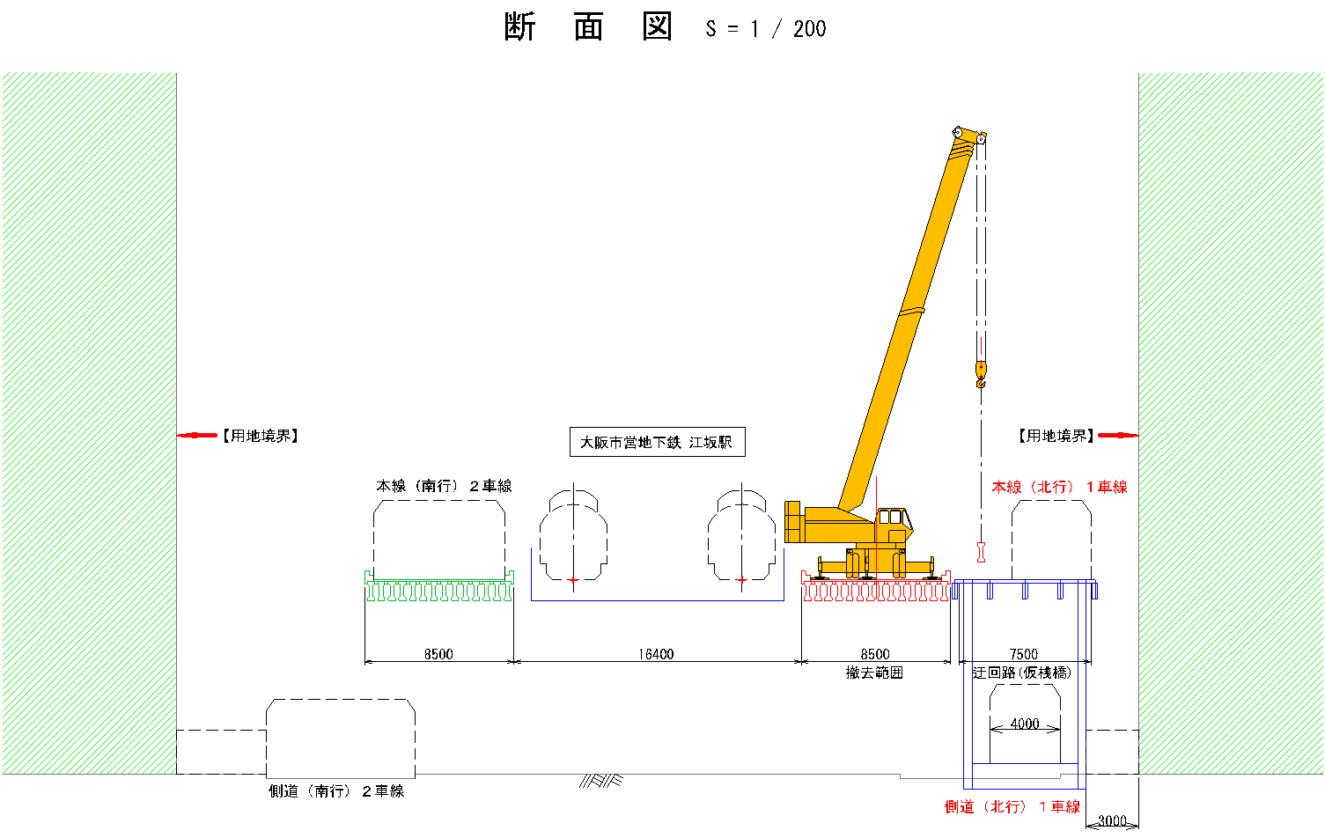
２．過年度までの検討結果整理
１）過年度検討結果の整理（p5～8：過年度整理済）
▸ 榎坂高架橋（Ｈ２７年度での検討）
ケース１
ケース１は仮橋設置により本線を切り回す案であり、側道規制を伴う。
規制内容
▸側道１車線規制
▸本線１車線規制（夜間のみ）
工事費
35億円
規制期間
61ヶ月
第１案施工計画図
資料２

Slide 7
２．過年度までの検討結果整理
１）過年度検討結果の整理（p5～8：過年度整理済）
▸ 大日跨道橋（Ｈ２８年度での検討）
検討モデル | 施工概要 |  |  |  | マクロ交通変動 |  | 施工時費用便益比 |  | 社会的影響 |  |  | 個別箇所の受容性 |  | 採択判断上の 考察
 | 施工ケース |  | 概算 工事費 （Cc） | 規制 期間 | 交通量 (百台/日) |  | 広域交通 便益 (Bc) | Bc/Cc※ | 期間中の CO2排出 |  | （参考） 期間中1搬送あたりの救命率の低下 | 交差点 交通処理 λ≧1.00 | 滞留（渋滞）長 単体：右折滞留長 連続：滞留長の相互干渉
 |  |  |  |  | 本線 | 側道 |  |  | 増加量 (増加率) 【大阪府の年間排出量に対する割合】 | 便益
単体主要 交差点 （大日跨道橋） | 規制なし |  | － | － | 503 | 222 | － | － | － | － | － | － | － | 各ｹｰｽとも施工費に大きな差はなく、ｹｰｽ1は広域交通損益がやや高いが、主要交差点の処理が比較的良好である
 | ｹｰｽ1 | 大日跨道橋・北行きを対面利用 | 7.4億円 | 18ヶ月 | 404 | 250 | -74億円 | -10.00 | +8.2千t （0.10%増） 【0.019%】 | -87億円 | +3% | OK （0.48） | OK
 | ｹｰｽ2 | 桁下道路で南行き直進を確保 | 7.7億円 | 18ヶ月 | 455 | 234 | -52億円 | -6.75 | +2.9千t （0.04%増） 【0.006%】 | -30億円 | 0% | NG （1.51） | NG
 | ｹｰｽ3 | 側道で南行き直進を確保 | 7.1億円 | 18ヶ月 | 229 | 379 | -78億円 | -10.99 | +1.5千t （0.02%増） 【0.003%】 | -16億円 | 0% | NG （1.40） | OK
H28年度での検討結果
資料２

Slide 8
２．過年度までの検討結果整理
１）過年度検討結果の整理（p5～8：過年度整理済）
▸ 榎坂高架橋（Ｈ２８年度での検討）
検討モデル | 施工概要 |  |  |  | マクロ交通変動 |  | 施工時費用便益比 |  | 社会的影響 |  |  | 個別箇所の受容性 |  | 採択判断上の 考察
 | 施工ケース |  | 概算 工事費 （Cc） | 規制 期間 | 交通量 (百台/日) |  | 広域交通 便益 (Bc) | Bc/Cc※ | 期間中の CO2排出 |  | （参考） 期間中1搬送あたりの救命率の低下 | 交差点 交通処理 λ≧1.00 | 滞留（渋滞）長 単体：右折滞留長 連続：滞留長の相互干渉
 |  |  |  |  |  |  |  |  | 増加量 (増加率) 【大阪府の年間排出量に対する割合】 | 便益
 |  |  |  |  | 本線 | 側道
市街部連続 交差点 （榎坂高架橋） | 規制なし |  | － | － | 973 | 290 | － | － | － | － | － | － | － | ｹｰｽ1は、施工費は高価となるが、広域交通の損益が最も少なく、かつ個別箇所の受容性も比較的良好である
 | ｹｰｽ1 | 北行側道上に迂回路仮橋１車線確保 | 35億円 | 61ヶ月 | 974 | 241 | -108億円 | -3.09 | +5.6千t （0.02%増） 【0.013%】 | -59億円 | +1% | OK （最大0.59） | OK
 | ｹｰｽ2 | 南行高架橋を対面利用 | 20億円 | 40ヶ月 | 669 | 338 | -1,225億円 | -56.25 | +42.3千t （0.24%増） 【0.096%】 | -448億円 | +12% | OK （最大0.74） | NG
 | ｹｰｽ3 | 南行高架橋対面、北行側道通行止め | 12億円 | 12ヶ月 | 684 | 148 | -418億円 | -34.83 | +12.4千t （0.23%増） 【0.028%】 | -131億円 | +15% | OK （最大0.73） | NG
H28年度での検討結果
資料２

Slide 9
３．施工手法における課題の抽出
１）対面通行可否検討（p10～16：今年度整理済）
国道423号での更新検討をするにあたり、路線全体に関係する事項であることからあらかじめ検討を実施。
・鉄道を跨がない区間での切り回し
・切り替え橋（跨線橋）による切り回し
・側道利用による切り回し
いずれの案においても、
物理的制約あるいは交通影響が大きいことから
対面通行不可の前提で検討を進める。
資料２

Slide 10
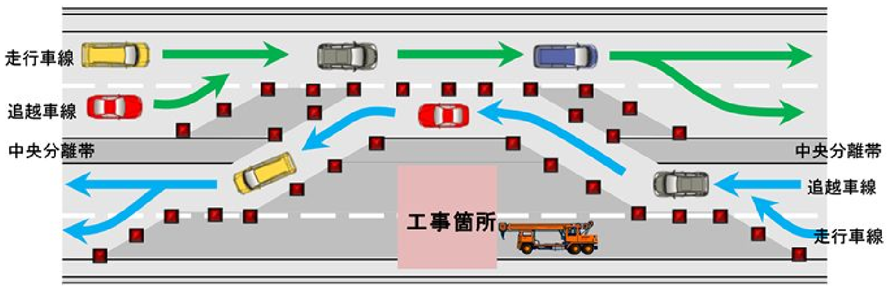
３．施工手法における課題の抽出
１）対面通行可否検討（p10～16：今年度整理済）
▸ 対面通行施工例
上下線間に支障物件がなければ、中央分離帯の部分撤去により対面通行を行う事例（平面的切り回し）が多い。
資料２

Slide 11
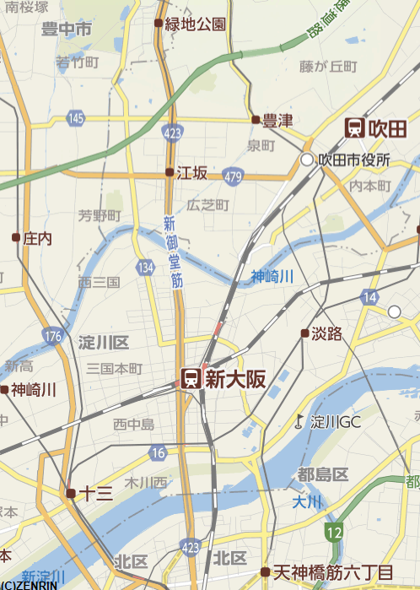
３．施工手法における課題の抽出
１）対面通行可否検討（p10～16：今年度整理済）
▸ 対面通行可否検討
基本条件
対面通行（平面的切り回し）には南と北に各１ヶ所の出入り口が必要。
南行北行間に鉄道路線（北大阪急行）がある。
出入口の設置
榎坂高架橋
出入口の設置
資料２

Slide 12
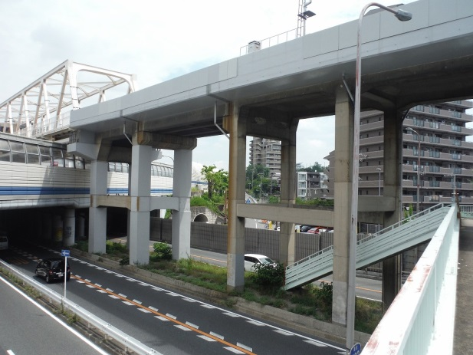
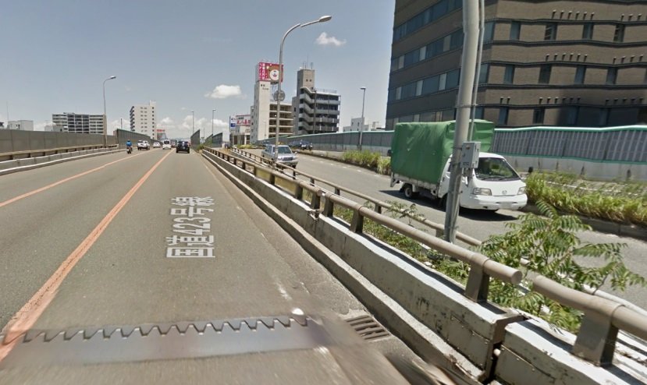
３．施工手法における課題の抽出
１）対面通行可否検討（p10～16：今年度整理済）
・鉄道を跨がない区間での切り回し(過年度案)
資料２

Slide 13

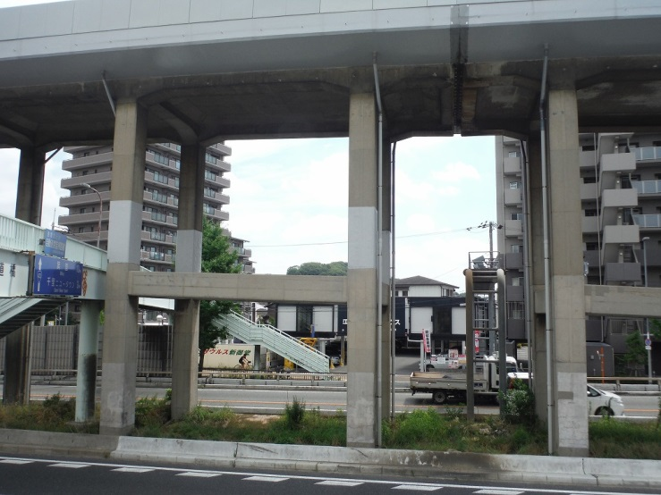
３．施工手法における課題の抽出
１）対面通行可否検討（p10～16：今年度整理済）
・鉄道を跨がない区間での切り回し(過年度案)
北行きは新大阪よりも南側の中分撤去により切り回しが可能であるが、南行きは北大阪急行線の橋脚群を通過しなければならず橋脚形状を改修する必要があるため、切り回しが困難である。
橋脚間隔が狭く
直角に進入する必要がある。
通過車両の軌跡線形を確保する場合、北大阪急行線自体の橋脚の改修により進入幅を確保する必要がある。
資料２

Slide 14
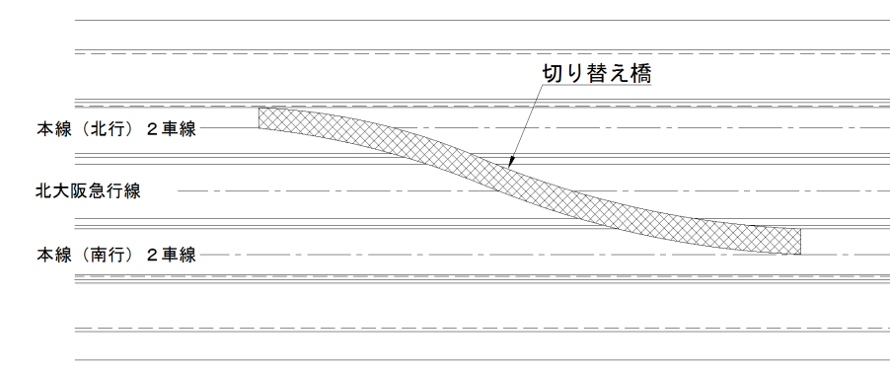
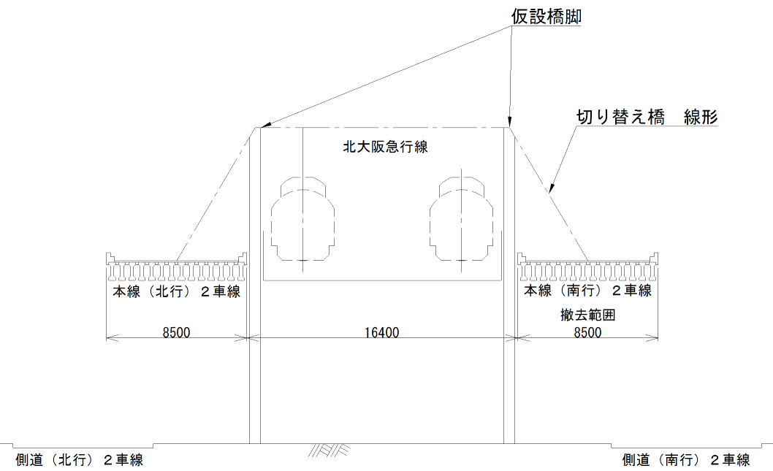
３．施工手法における課題の抽出
１）対面通行可否検討（p10～16：今年度整理済）
・切り替え橋の仮設（立体的な切り回し）
走行経路
離隔：約1.0m
切り替え橋の架設には、支持するための橋脚を設置する必要があるが、北大阪急行線と本線の離隔が約１.0ｍであり、橋脚設置空間が確保できない。
資料２

Slide 15
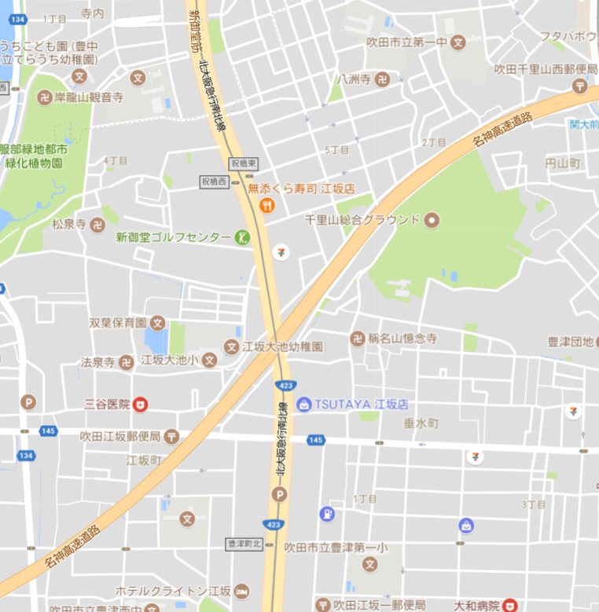
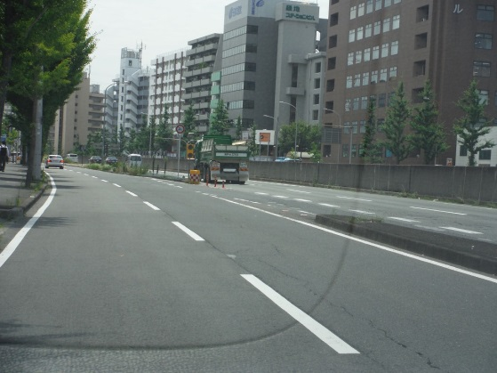
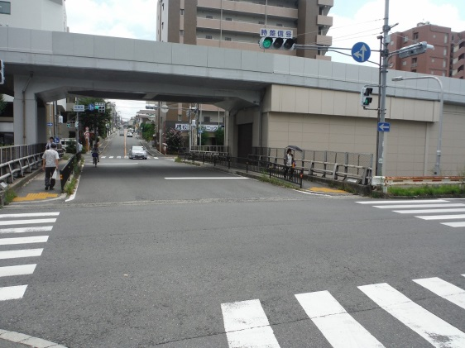
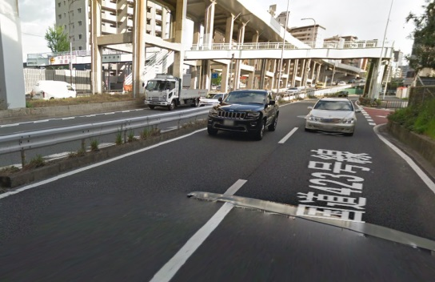
３．施工手法における課題の抽出
１）対面通行可否検討（p10～16：今年度整理済）
・ＯＦＦランプを入口とし、合流部での信号設置
行程①
Offランプから側道へ
行程②
祝橋交差点から切り替え
対面通行
行程③
北行側道の一車線を使用し、土工部から切り替える。なお、進入時は信号等により一時的に通行を止める工夫が必要となる。
本線
中央分離帯撤去
本線へ
側道
資料２

Slide 16
３．施工手法における課題の抽出
１）対面通行可否検討（p10～16：今年度整理済）
資料２

Slide 17
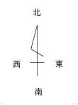
４．施工条件ごとのグルーピング
１）国道423号に属する橋梁・擁壁位置
資料２

Slide 18
４．施工条件ごとのグルーピング
２）橋梁の整理
国道423号に属する橋梁
資料２

Slide 19
４．施工条件ごとのグルーピング
▼交通量による選定
交通量が多ければ迂回条件が厳しくなり、負の便益が高くなり易い。よって施工条件が厳しくなることから、最も交通量の多い榎坂高架橋については検討を行うものとする。
▼施工条件による選定①
下新田高架橋は側道についても高架橋であり、唯一の施工条件であることから検討対象とする。
▼施工条件による選定②
春日高架橋、砂子谷高架橋、上新田高架橋は側道条件や桁下条件が酷似していることから、この３橋をグルーピングし代表として、交差点数、周辺施設の多い砂子谷高架橋を施工検討対象とする。
資料２

Slide 20
４．施工条件ごとのグルーピング
３）擁壁の整理
国道423号に属する擁壁
▼擁壁についても施工検討を行うこととするが、損傷状況や構造形式、施工年度等考慮した上で選定を行う。現状では、交差橋梁があり桃山台駅と隣接している桃山台擁壁の施工条件が厳しいと想定し、検討を行う。
江坂擁壁
桃山台擁壁
資料２

Slide 21
４．施工条件ごとのグルーピング
４）グルーピング結果
橋種や周辺環境によりグルーピングを行った結果、5橋、2擁壁の7施設の中から以下の４施設を対象とし、検討を行うこととする。
榎坂高架橋
・交差点６箇所
・PC単純プレテン桁＆鋼単純非合成I桁
下新田高架橋
・交差点なし
・鋼単純合成I桁
砂子谷高架橋
・交差点２箇所
・PC単純プレテン桁＆鋼単純合成I桁
桃山台擁壁
資料２

Slide 22
５．更新における側道利用の可否検討
１）検討内容
国道423号で対面通行ができない条件のもと、
更新における側道の迂回路利用の可否検討のため、下記条件に対象施設での検討を実施。
橋梁区間…本線通行止め
擁壁区間…本線1車線規制、側道1車線規制
検討方法はＶＲシミュレーションを用いた規制時の渋滞状況確認により可否判断を行う。
資料２

Slide 23
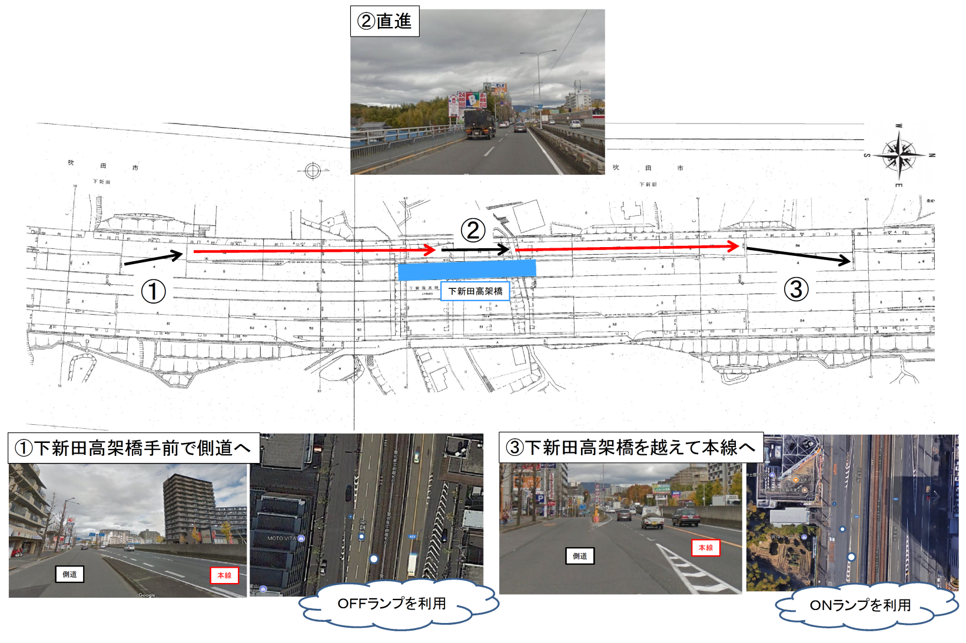
５．更新における側道利用の可否検討
２）側道利用の可否（下新田高架橋）
条件：側道に交差点なし
資料２

Slide 24
５．更新における側道利用の可否検討
２）側道利用の可否（下新田高架橋）
下新田高架橋
延長 １０0.２m
側道
(南行)
側道
(北行)
下新田高架橋
下新田高架橋を通行止めとし、側道利用を行った場合においては、側道に交差点がなく、スムーズな迂回が可能となるため、交通渋滞は生じない。
資料２

Slide 25
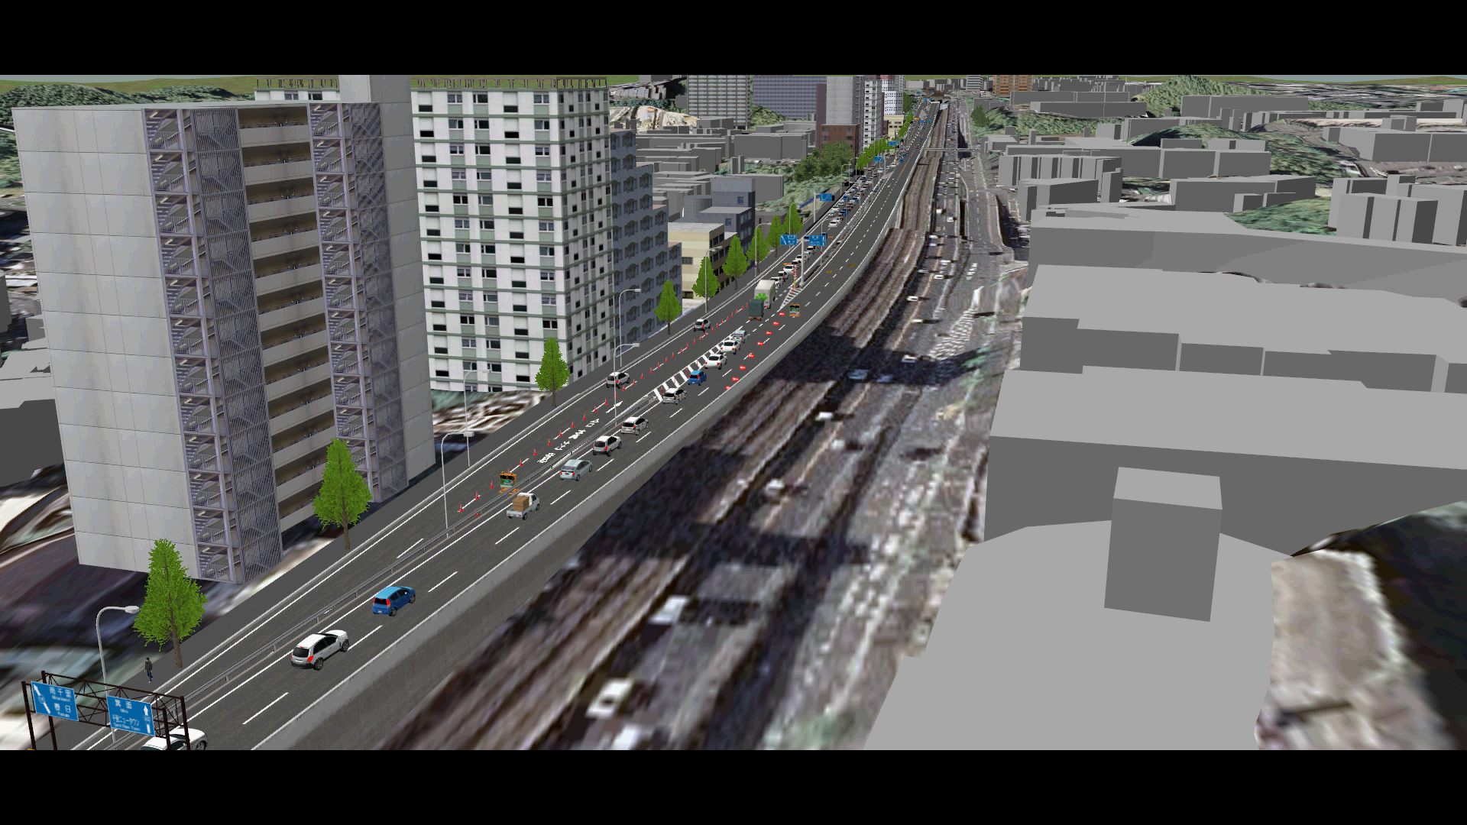
５．更新における側道利用の可否検討
２）側道利用の可否（下新田高架橋）
大きな滞留は見られず、側道利用は可能であると判断
資料２

Slide 26
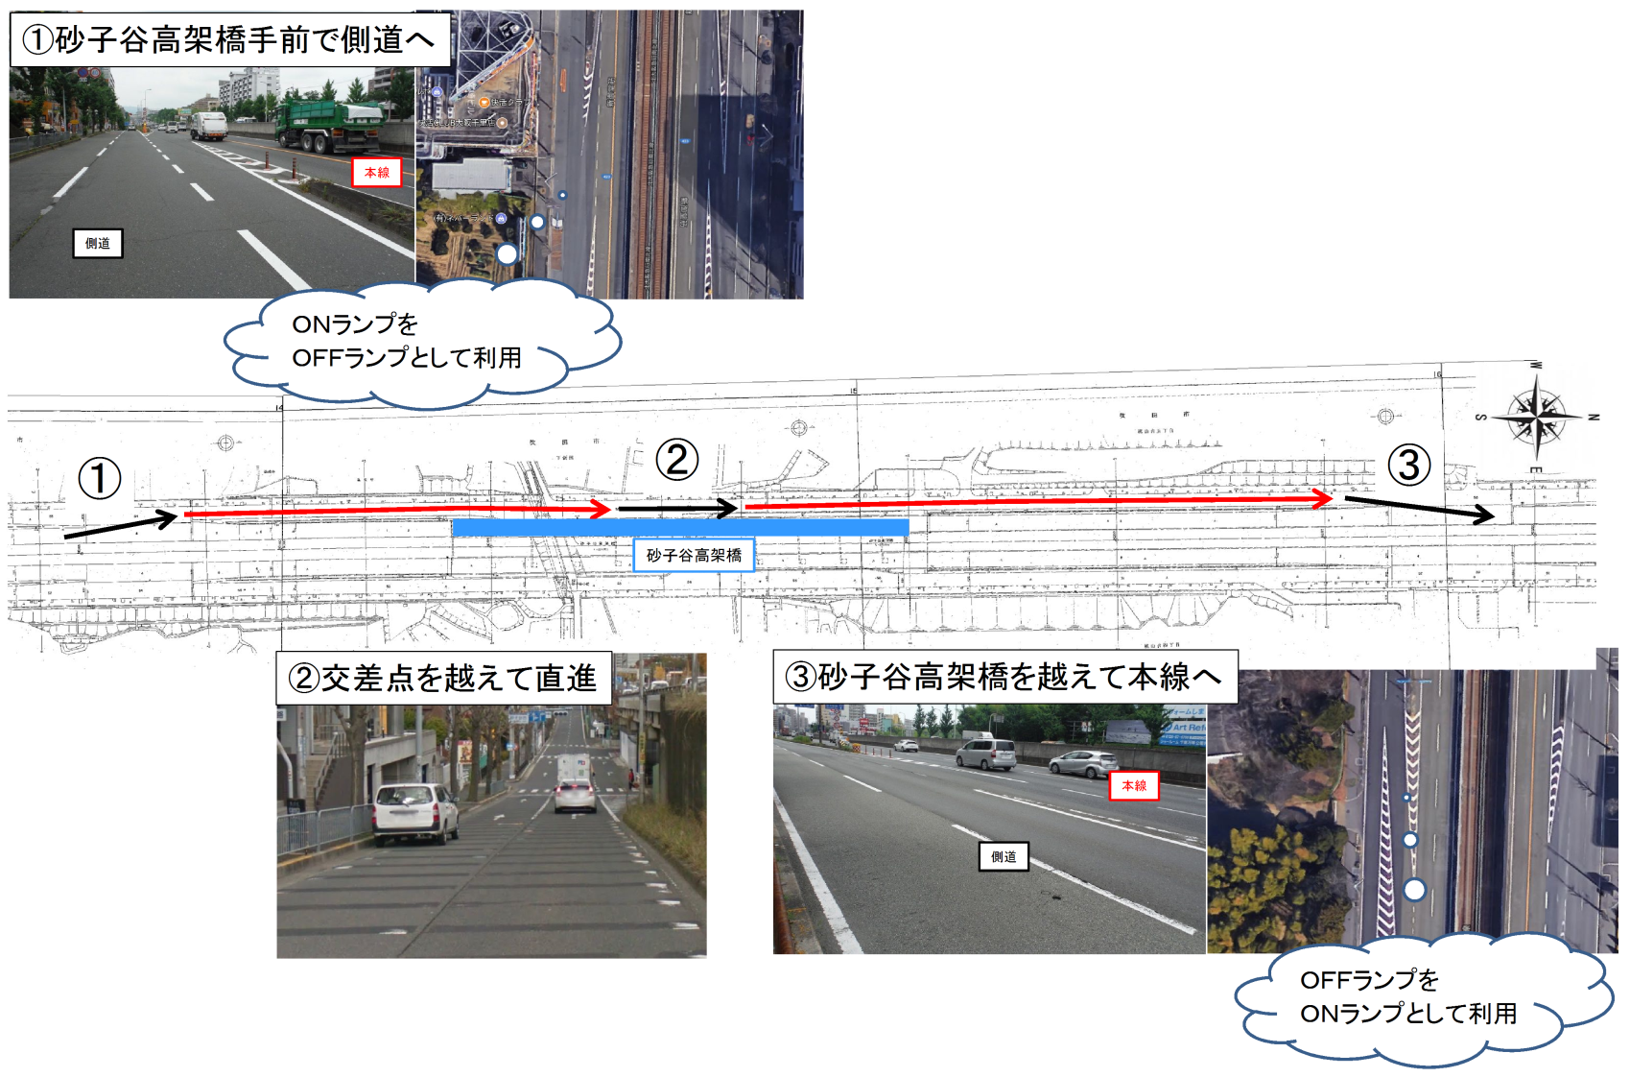
５．更新における側道利用の可否検討
３）側道利用の可否（砂子谷高架橋）
条件：交差点２箇所
(実質１箇所)
資料２

Slide 27
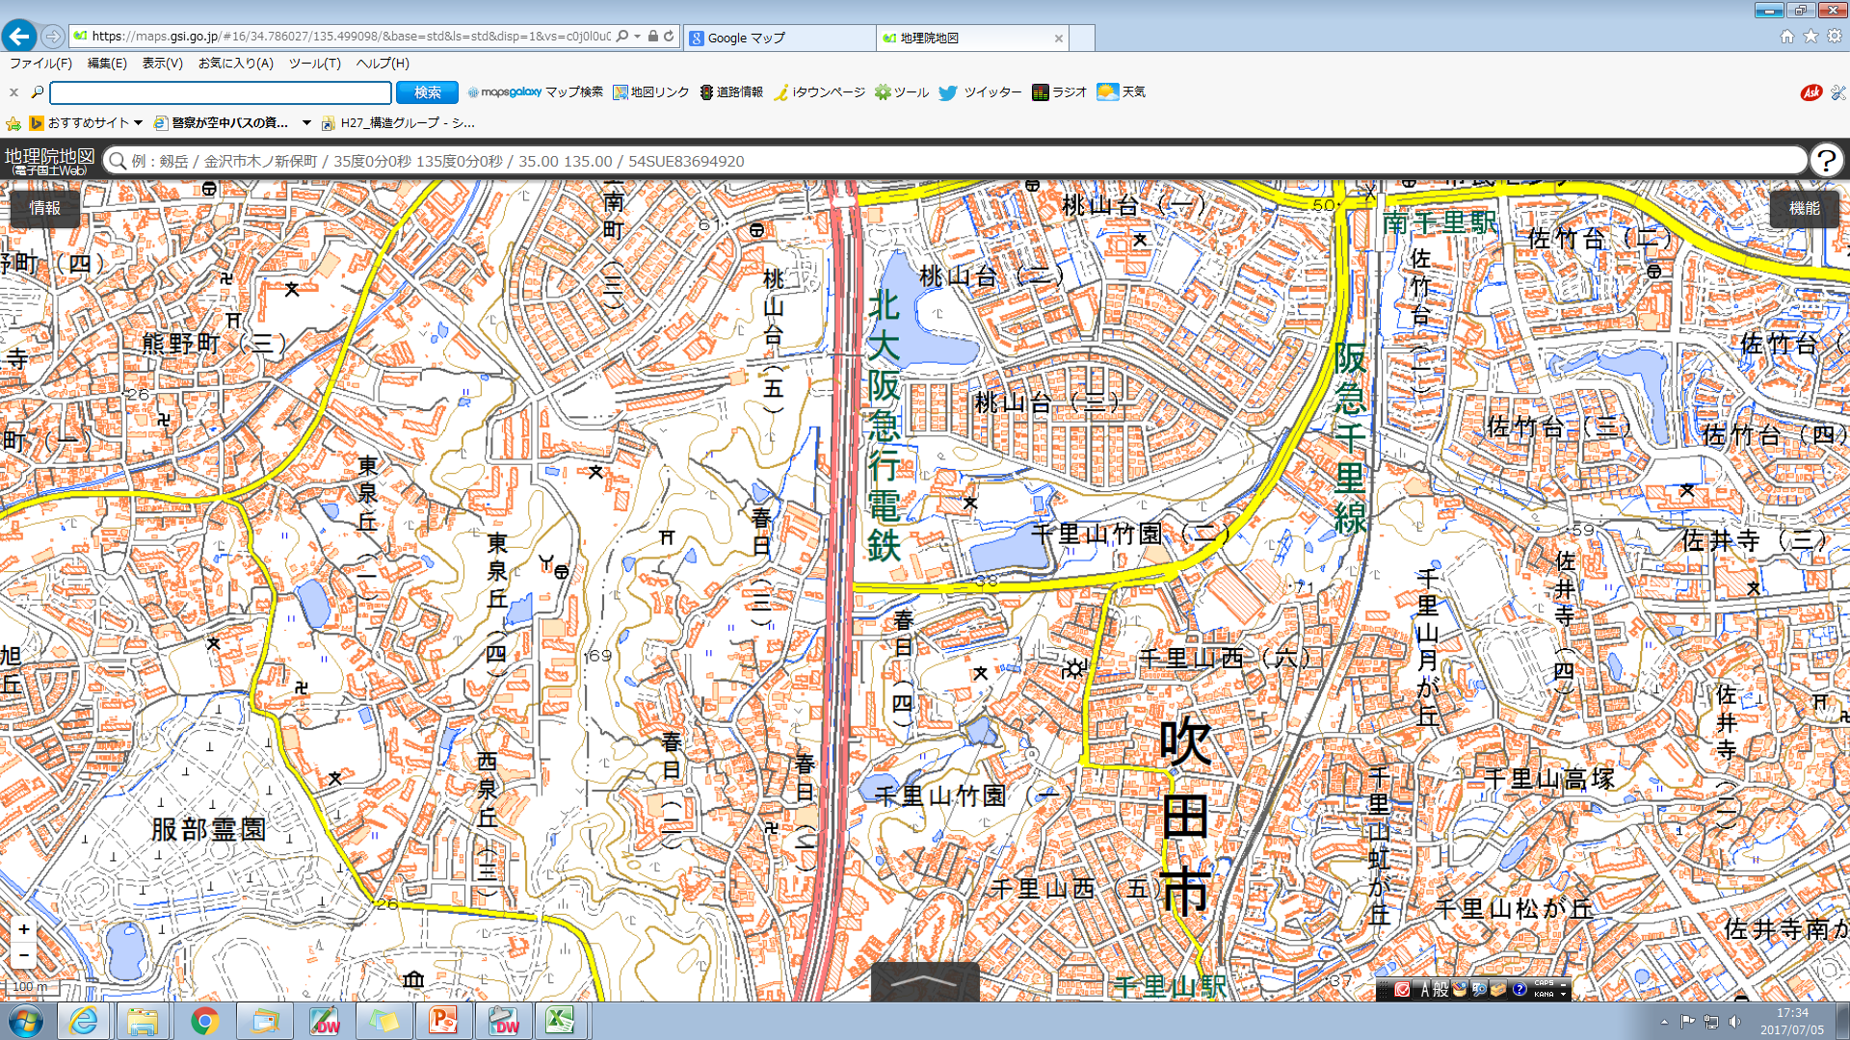
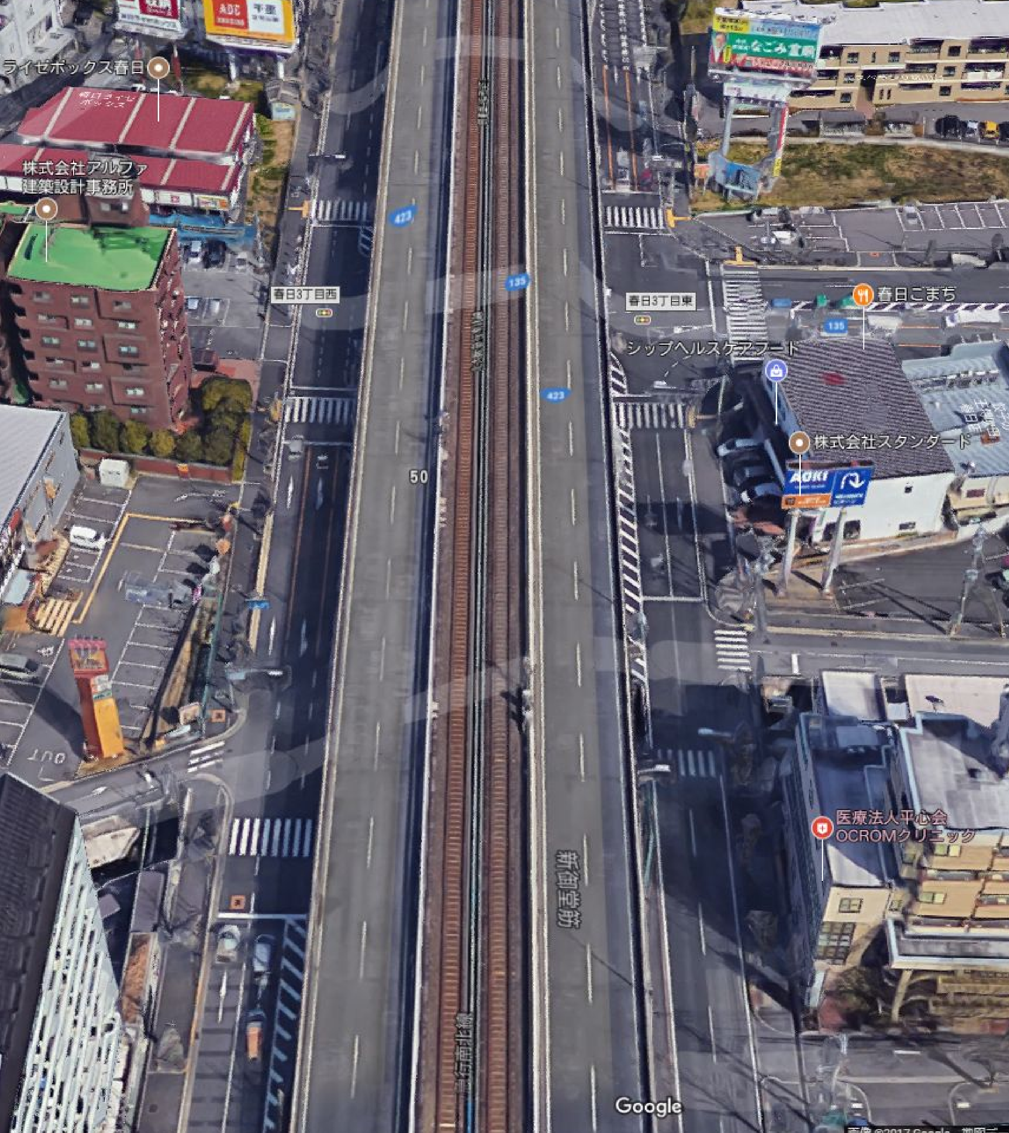
５．更新における側道利用の可否検討
３）側道利用の可否（砂子谷高架橋）
側道
(北行)
側道
(南行)
砂子谷高架橋
延長 228.0m
春日3丁目西交差点
交差点2箇所
交差点は北行に2箇所あるものの、交差点間の距離は短く、信号間隔も同じであるため、滞留に影響をもたらす交差点は、春日3丁目西のみの1箇所と考えられる。
資料２

Slide 28
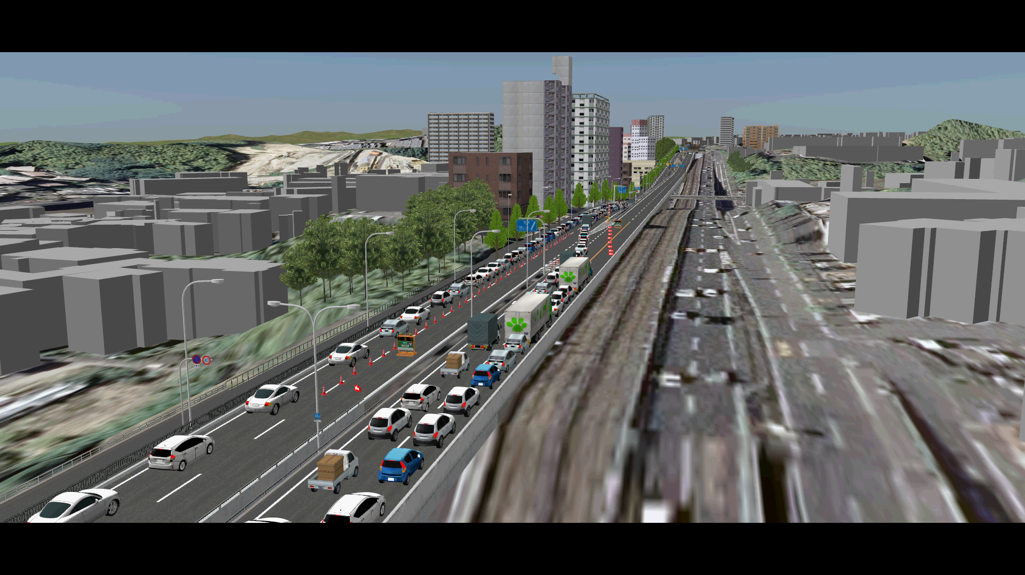
５．更新における側道利用の可否検討
３）側道利用の可否（砂子谷高架橋）
資料２

Slide 29
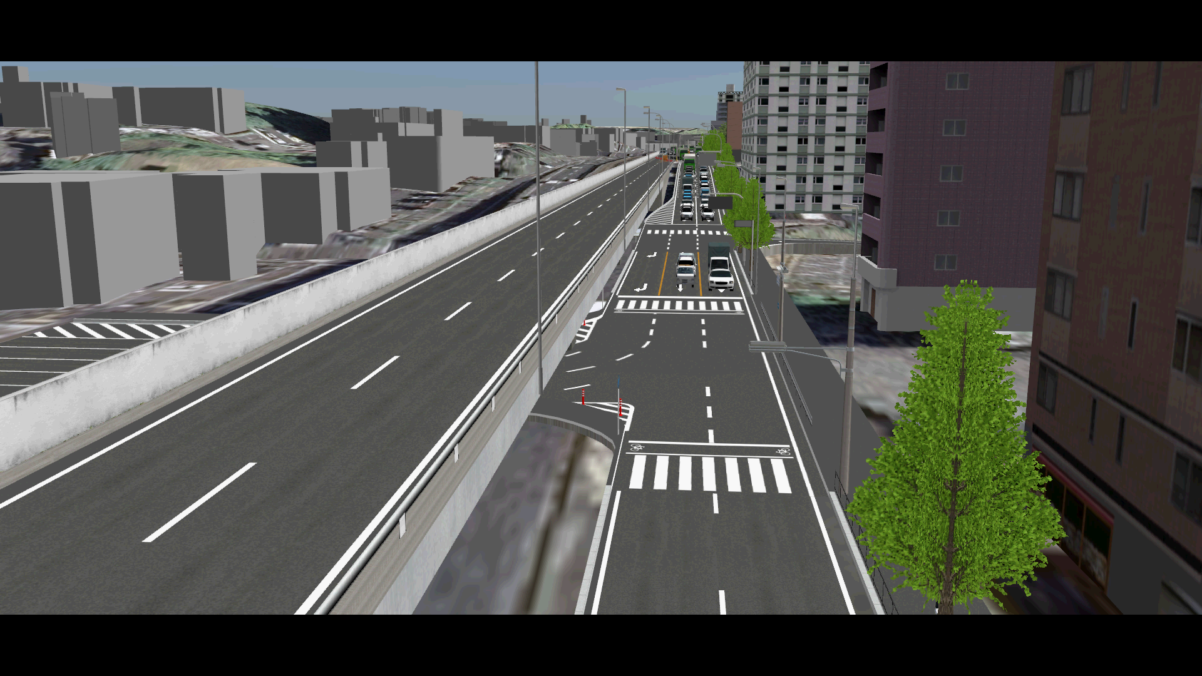
５．更新における側道利用の可否検討
３）側道利用の可否（砂子谷高架橋）
資料２

Slide 30
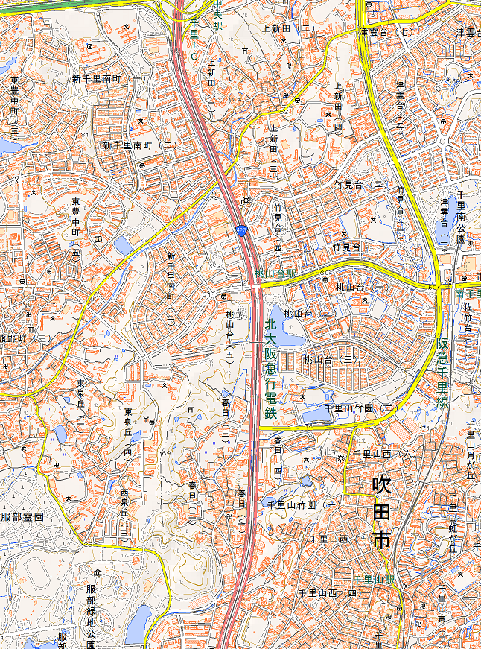
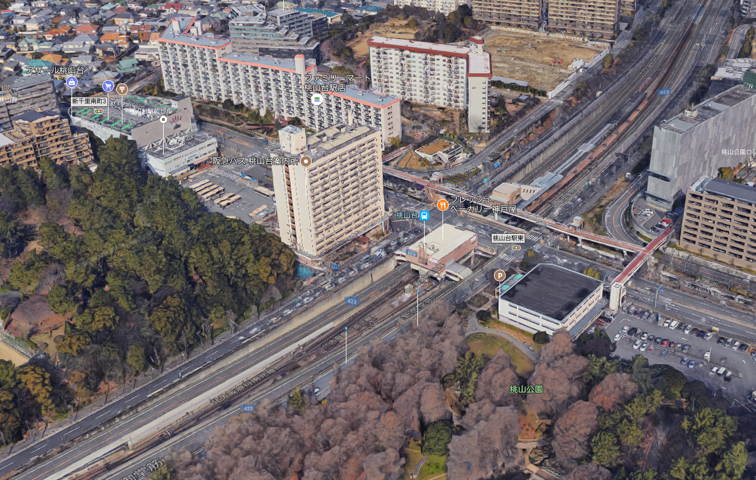
５．更新における側道利用の可否検討
４）側道利用の可否（桃山台擁壁）
桃山台擁壁
延長 660.0m
側道
(北行)
桃山台駅西交差点
交差点1箇所
側道
(南行)
本線の１車線規制により交通ピーク時（通勤時）において滞留が確認される。しかし、ピーク時以外においては多少の混雑は見られるものの損失時間は少ない。
資料２

Slide 31
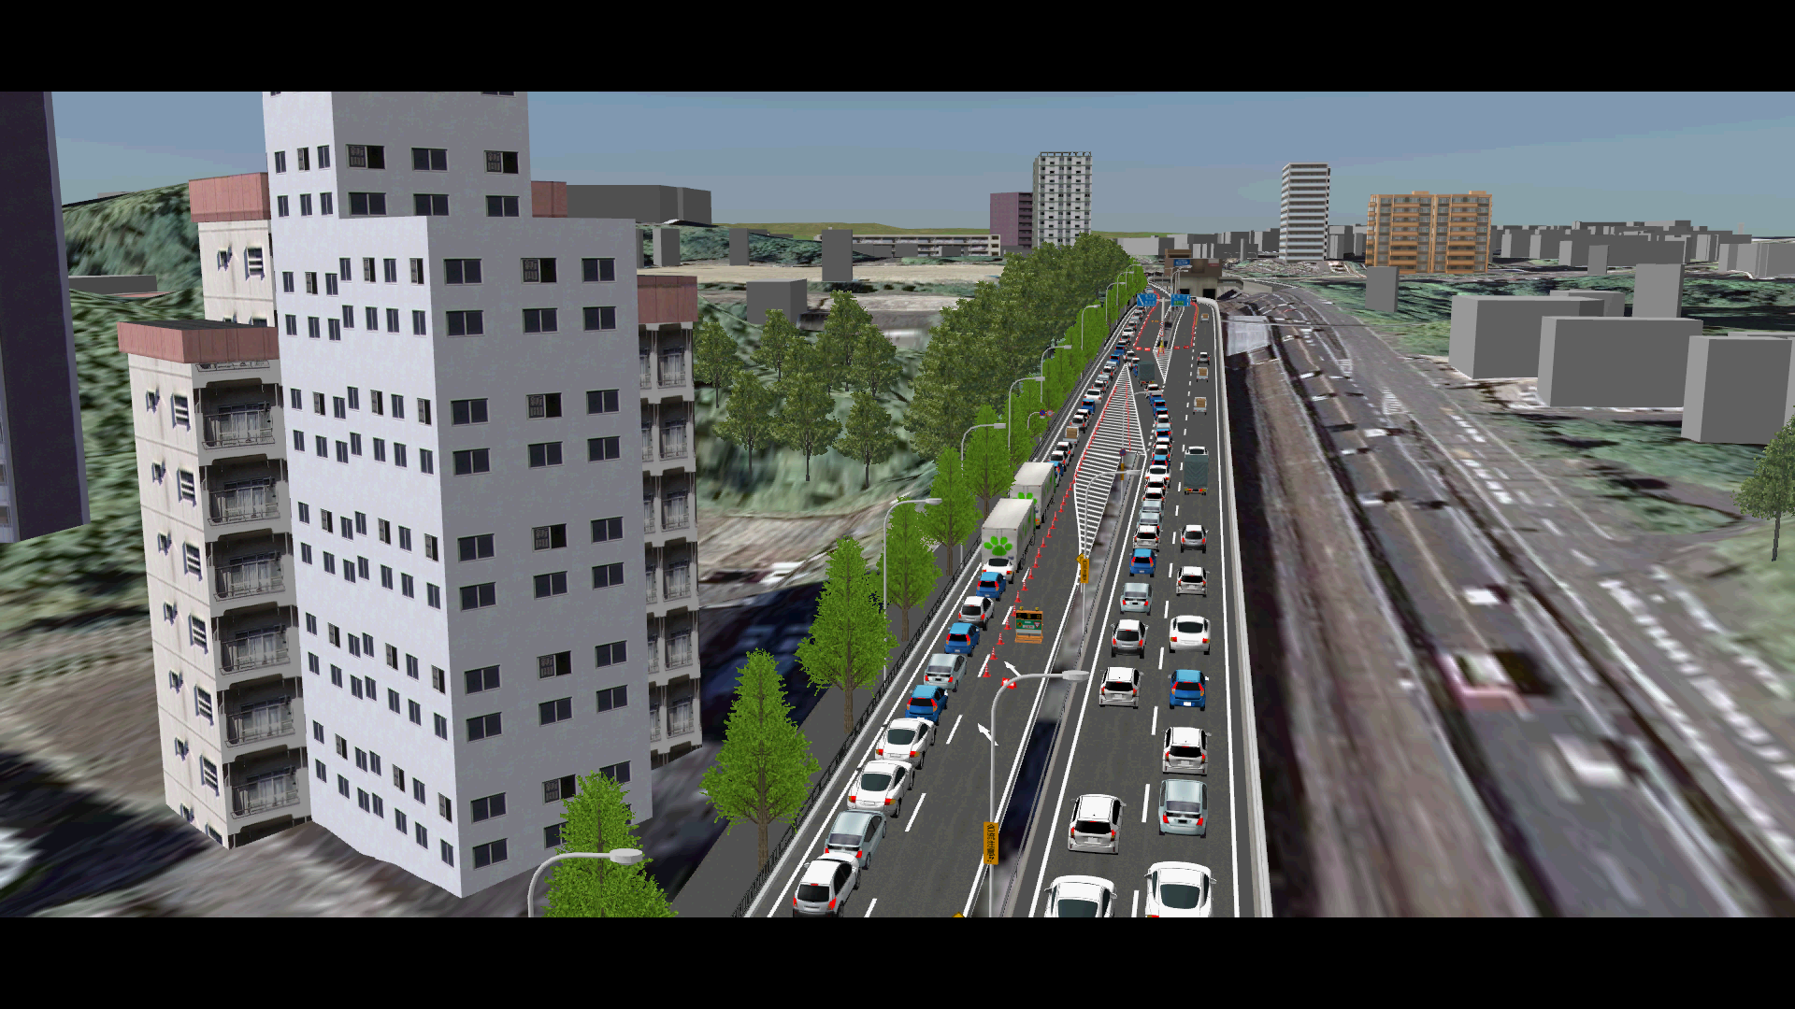
５．更新における側道利用の可否検討
４）側道利用の可否（桃山台擁壁）
資料２

Slide 32
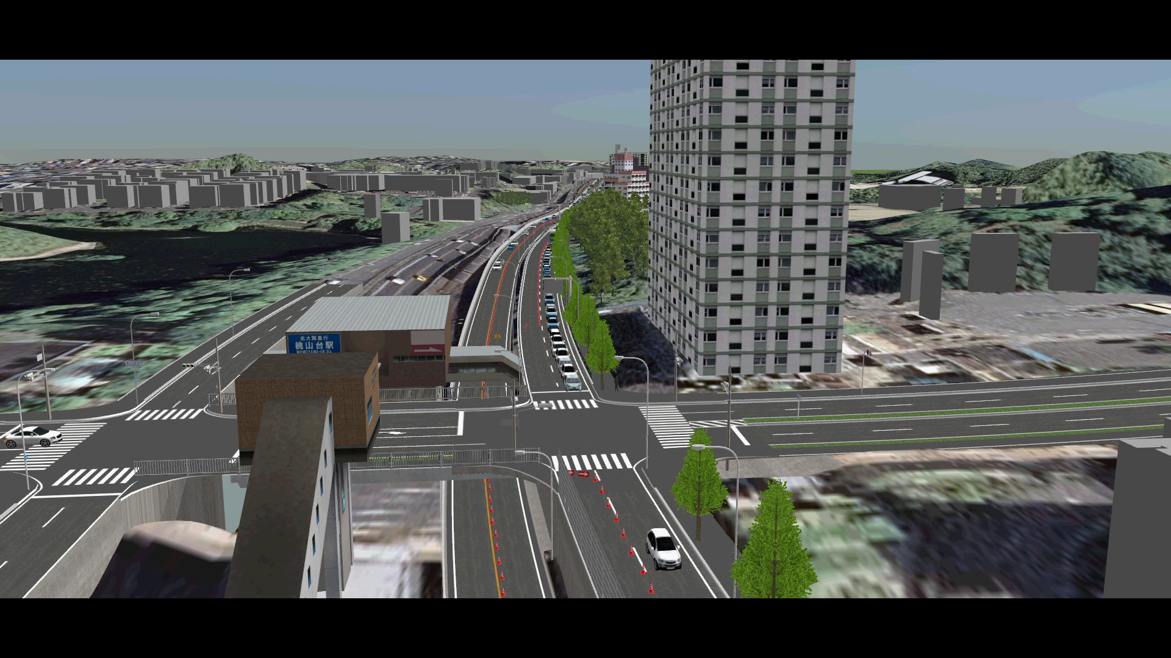
５．更新における側道利用の可否検討
４）側道利用の可否（桃山台擁壁）
資料２

Slide 33
５．更新における側道利用の可否検討
５）側道利用における可否条件
橋梁区間で側道を迂回路利用できる条件として
▸橋梁区間前後で出入り口がある
▸迂回路と交差する道路（交差点）がない
国道423号においては のみ。
下新田高架橋
資料２

Slide 34
５．更新における側道利用の可否検討
６）グルーピング施設による管理方針
〇維持管理
榎坂高架橋、砂子谷高架橋（橋梁区間通行止）
対面通行、側道利用が困難
…「更新」は厳しい。
〇維持管理or更新
下新田高架橋（橋梁区間通行止）
側道の利用が可能 …「更新」検討可能
桃山台擁壁（擁壁区間本線、側道の車線規制）
側道の利用が可能 …「更新」検討可能
資料２

Slide 35
６．維持管理と更新の比較検討
下新田高架橋や桃山台擁壁について、更新及び維持管理を実施した場合の比較検討を行う。
１）下新田高架橋
▸維持管理･････本線片側通行止めを伴う小規模な工事を想定。
＜舗装打換え工、伸縮装置取替工 等＞
▸部分更新･････本線片側通行止めを伴う中規模な工事を想定。
＜床版取替え工＞
▸更新･･････････本線全面通行止めを伴う大規模な工事を想定。
＜上部工架替え工＞
資料２

Slide 36
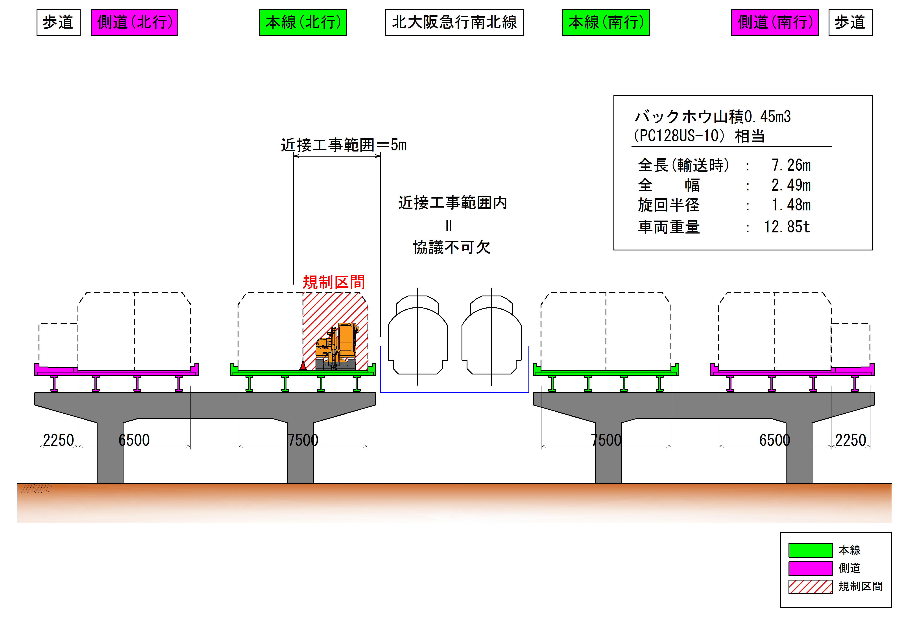
６．維持管理と更新の比較検討
▸維持管理････本線片側通行止めを伴う小規模な工事を想定。
＜舗装打換え工、伸縮装置取替工 等＞
メリット
・本線通行止めは片側一車線のみとな
るため、社会的影響は比較的少ない。
・鉄道に近接するが軌道内への立ち入
りはないため、時間的な制約はある
ものの施工は可能である。
デメリット
・定期的に維持管理工事を実施する必
要がある。
資料２

Slide 37
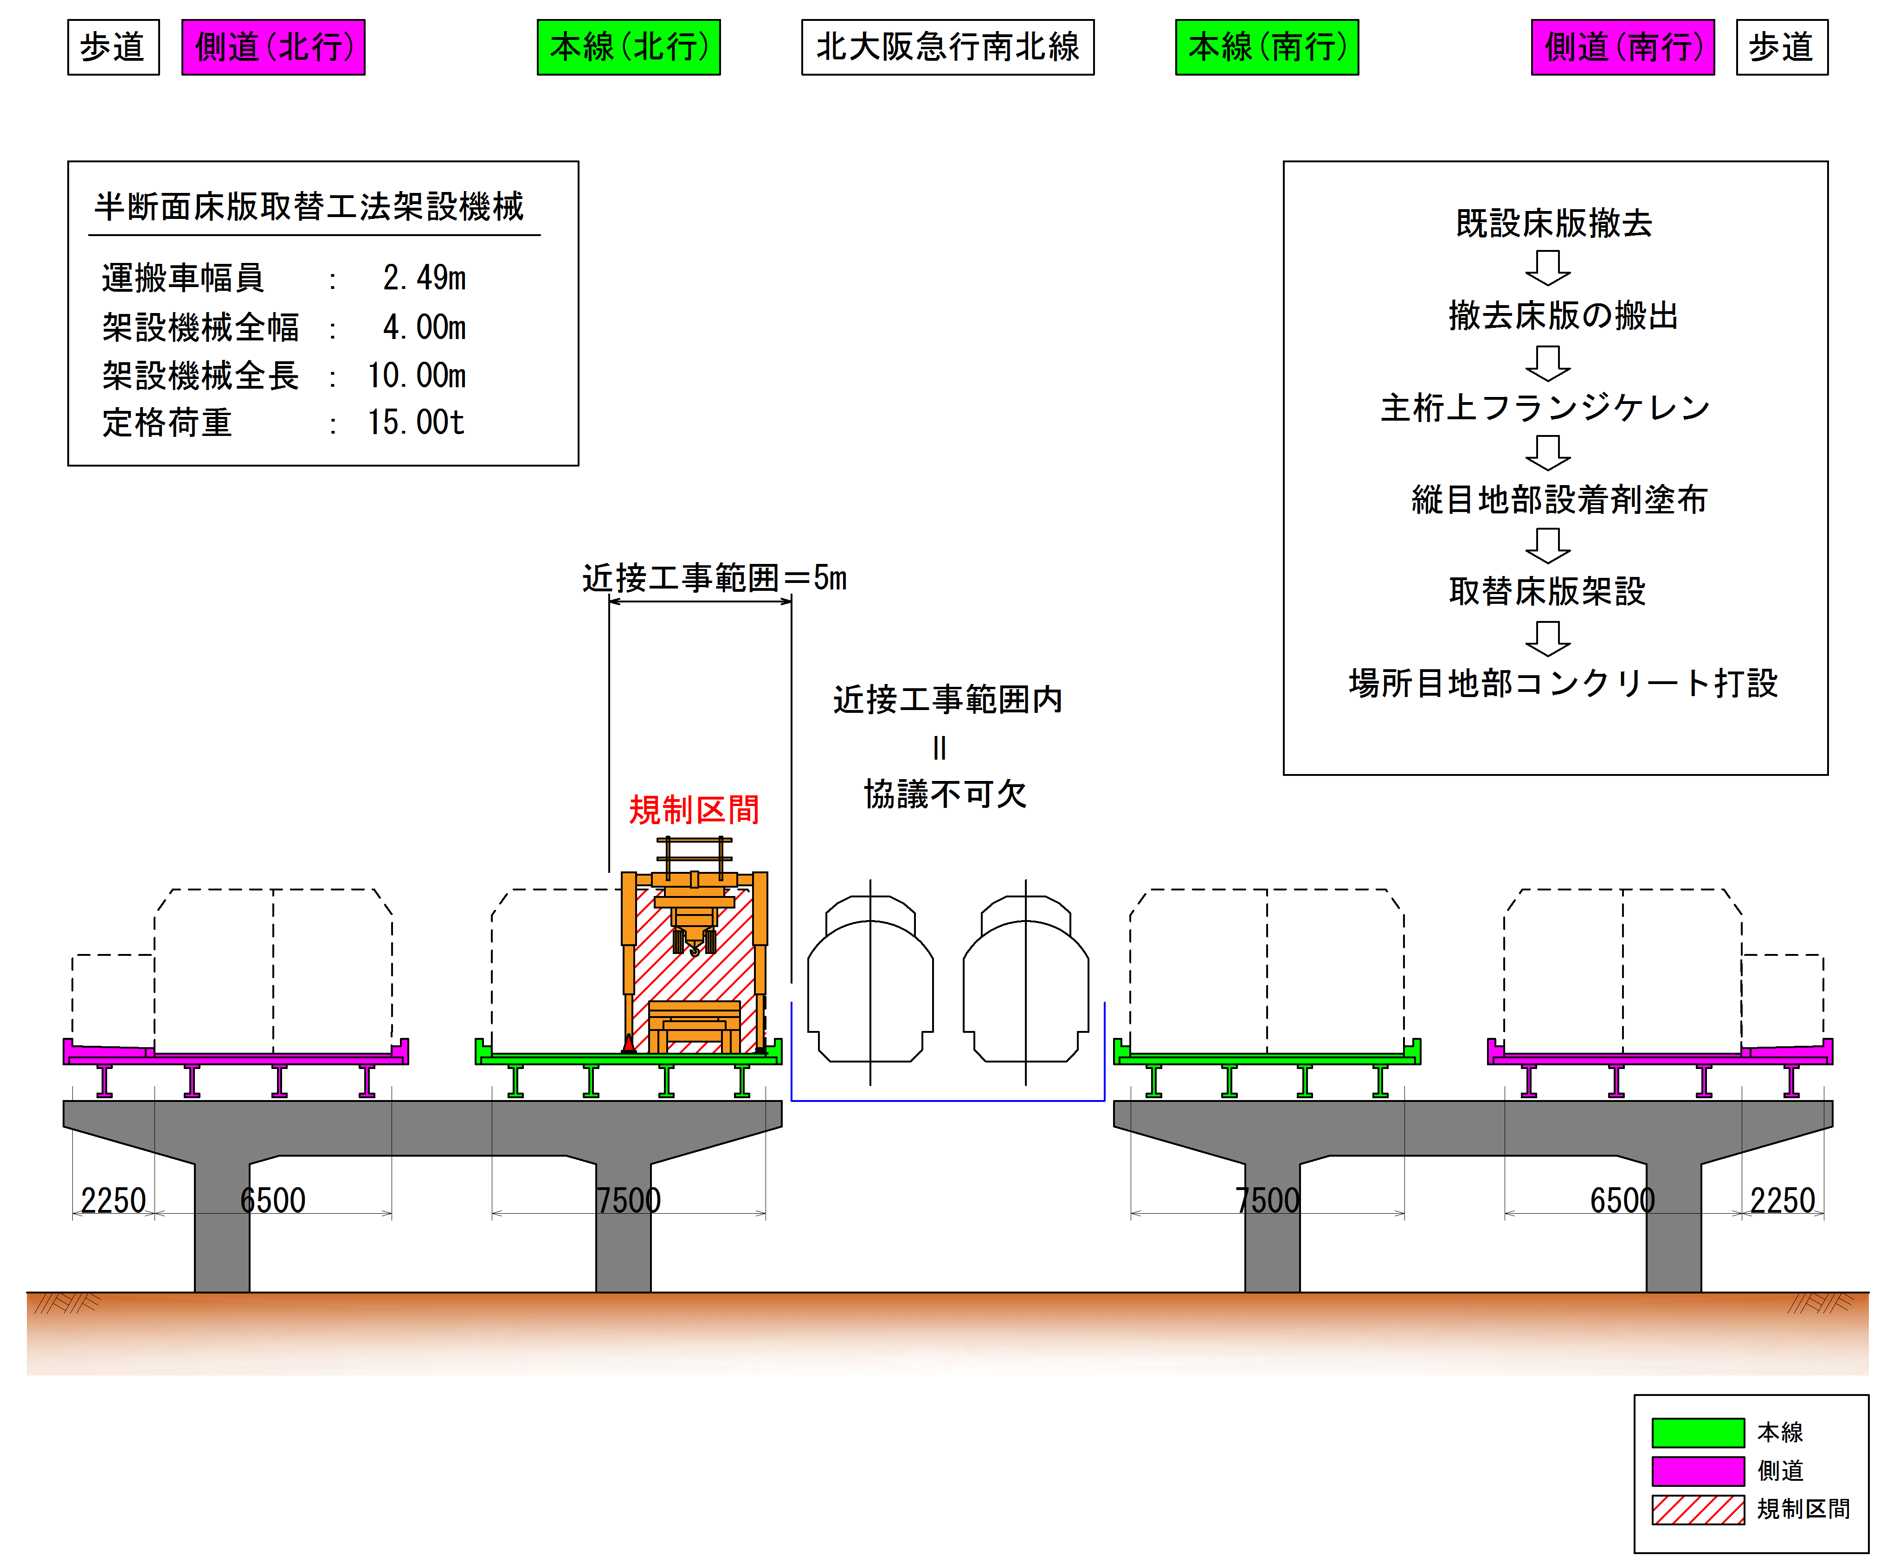
６．維持管理と更新の比較検討
▸部分更新･････本線片側通行止めを伴う中規模な工事を想定。
＜床版取替え工＞
メリット
・特殊な架設機を使用することにより、
本線片側一車線規制のみで施工可能
となるため、社会的影響は比較的
少ない。
・損傷が比較的多く見られる床版を更
新することによって、橋梁の寿命が
向上する。
デメリット
・施工の実績は少ない。
資料２

Slide 38
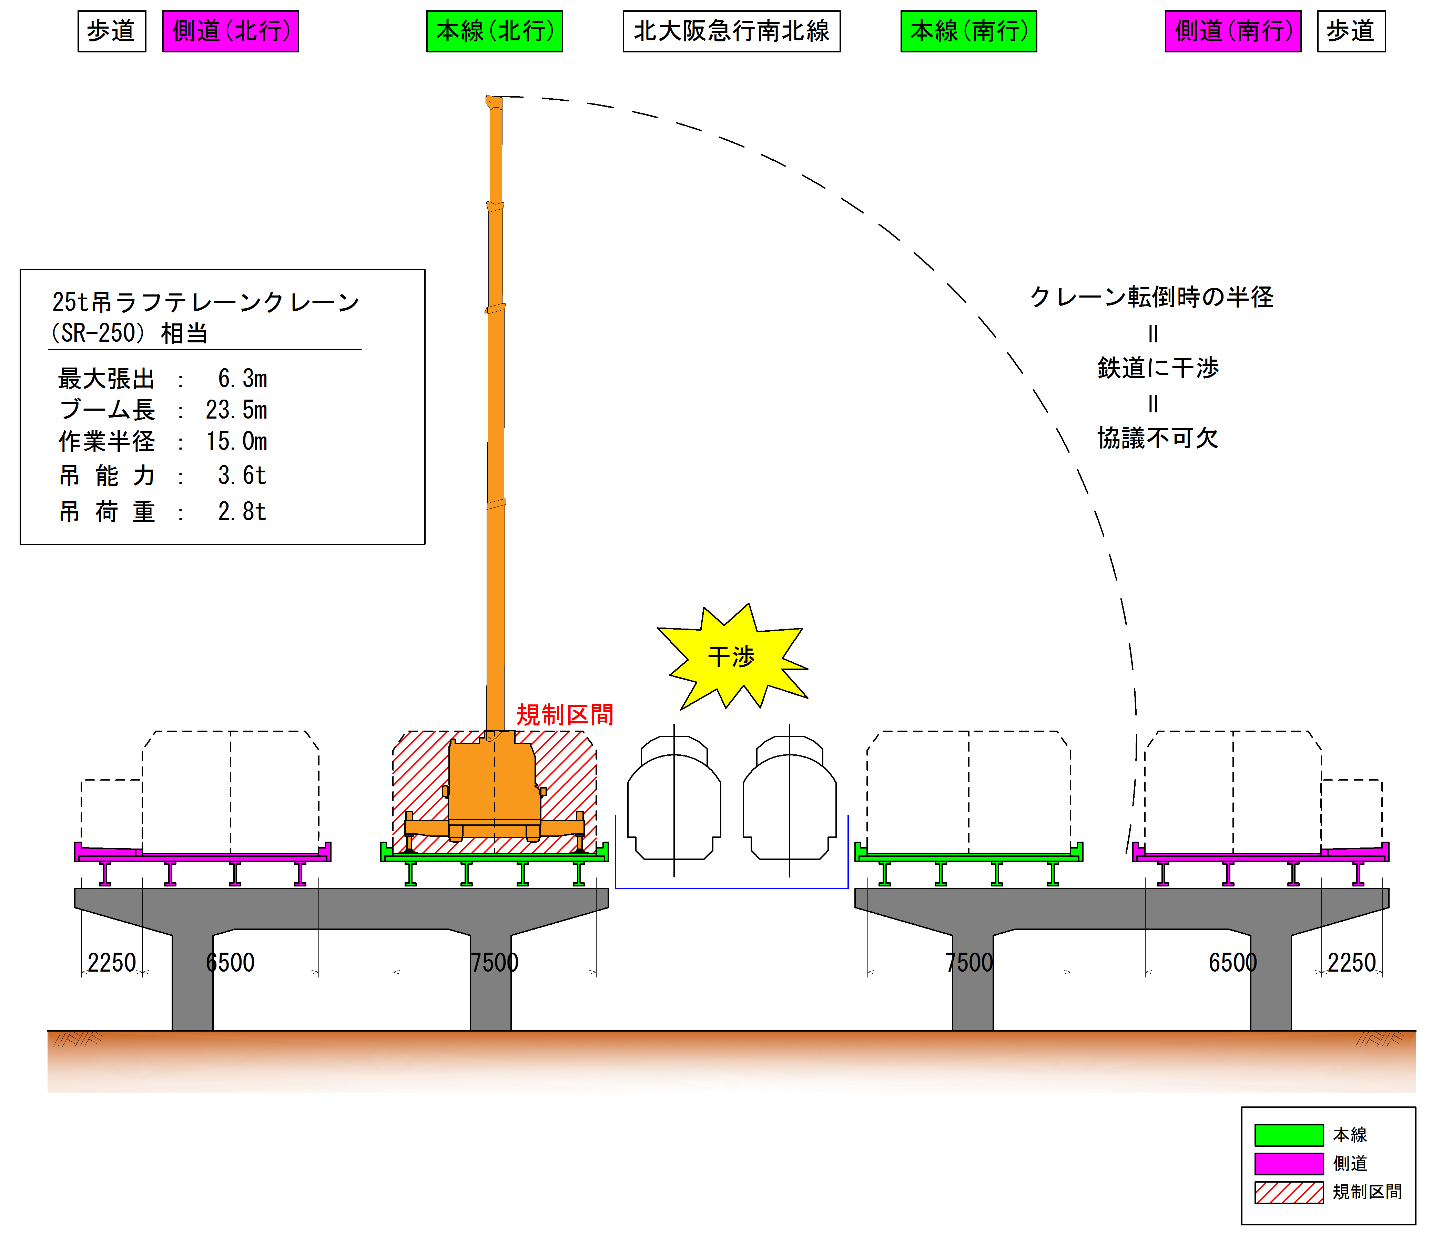
６．維持管理と更新の比較検討
▸更新･･････････本線全面通行止めを伴う大規模な工事を想定。
＜上部工架替え工＞
メリット
・全部材が更新されるため、橋梁の寿
命は向上する。
デメリット
・本線の全面通行止めを伴うため、社
会的影響が大きい。
・クレーンの転倒時には鉄道が干渉す
ることとなるため、協議が不可欠で
ある。
・高架橋上にクレーンを配置するため、
可能な限りコンパクトなものを選定
する必要があるが、その場合吊り上
げ部材を細分化することとなるた
め、施工日数がかかる。
資料２

Slide 39
６．維持管理と更新の比較検討
下新田高架橋
更新の場合、鉄道近接施工となるため実際には施工制約により条件的にさらに厳しくなると想定される。
部分更新については概略検討ではあるものの実施の可能性が確認できた。
しかし、他の橋梁同様に維持管理による延命化を基本とし、必要が生じれば部分更新を行うものとする。
資料２

Slide 40
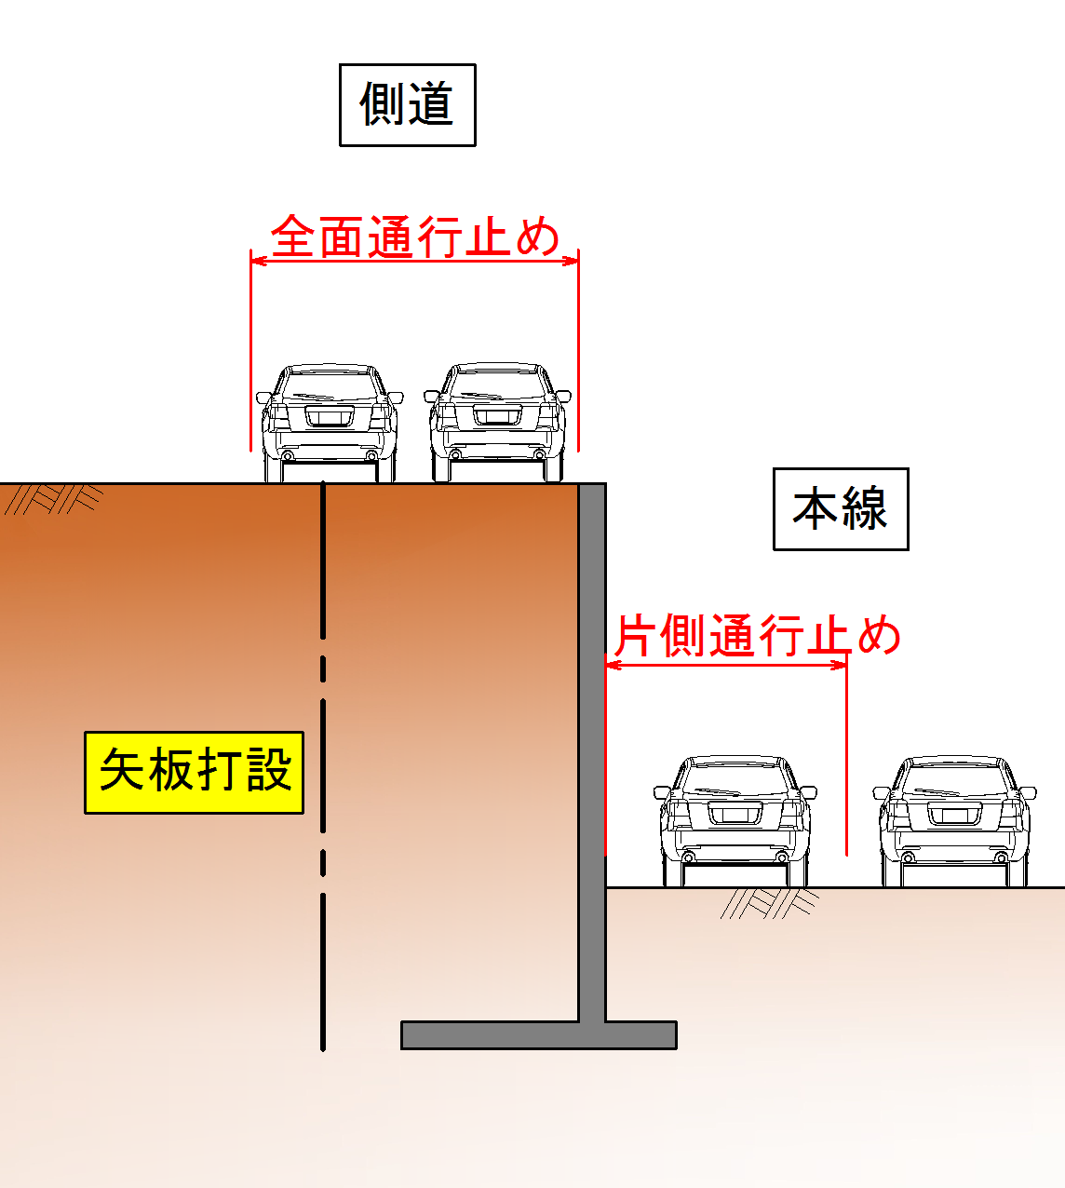
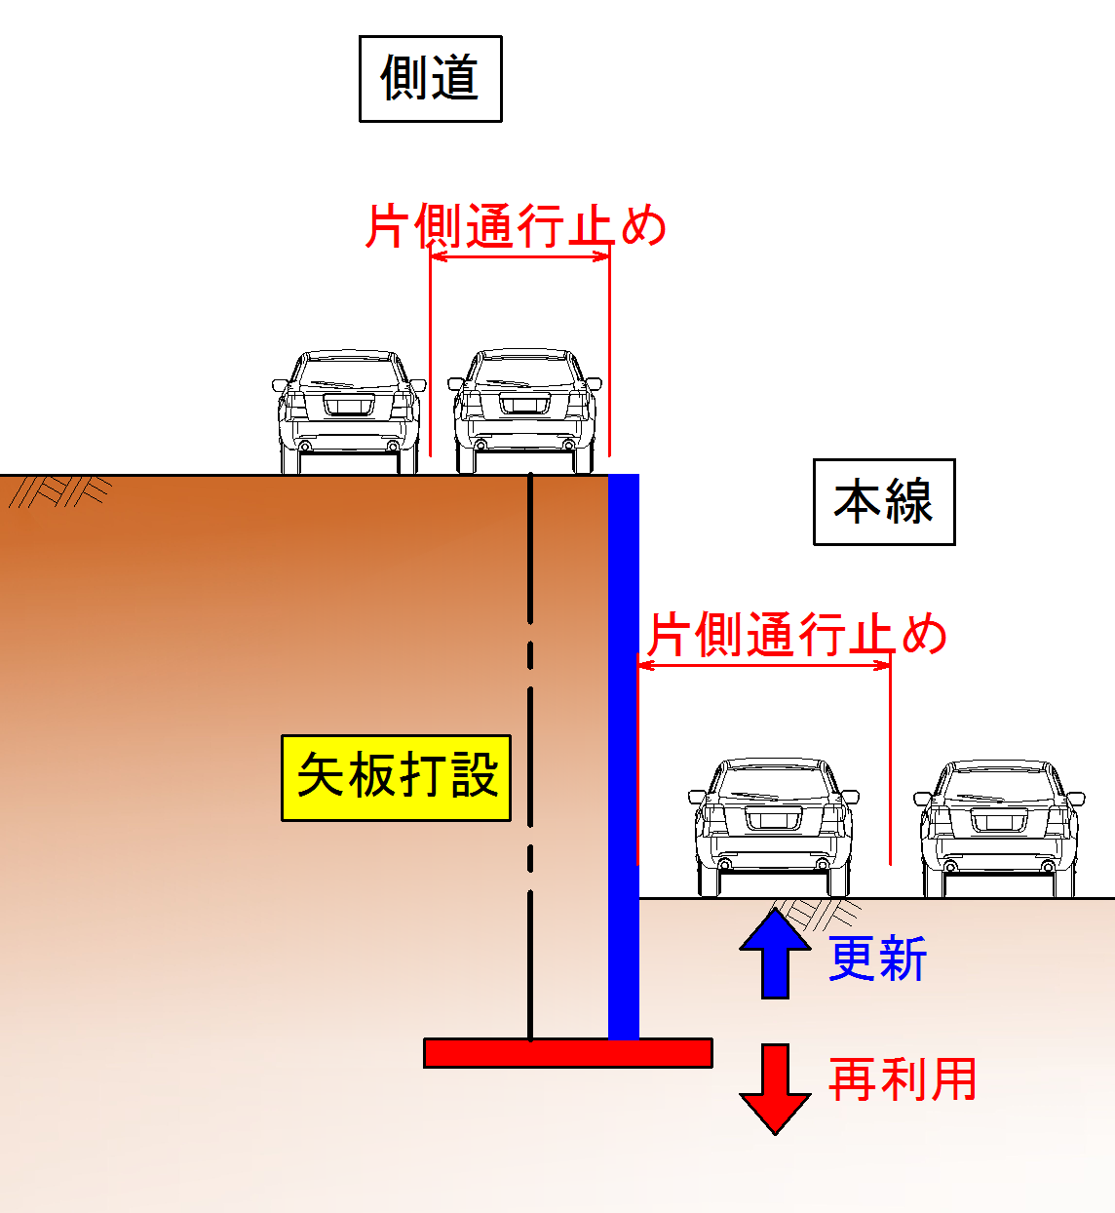
６．維持管理と更新の比較検討
２）桃山台擁壁
▸維持管理･････本線片側通行止めを伴う小規模な工事を想定。
＜表面被覆工＞
▸補強対策･････本線、側道共に片側通行止めを伴う大規模な工事を
想定。＜グラウンドアンカー工＞
▸更新･･････････本線、側道共に片側通行止めを伴う大規模な工事を
想定。＜竪壁取替え工＞
【全更新】
【竪壁更新】
全更新は、矢板設置の際に
本線の片側通行止め及び側道の全面通行止めを要し、現実的に不可能であることから、竪壁のみの更新を想定。
資料２

Slide 41
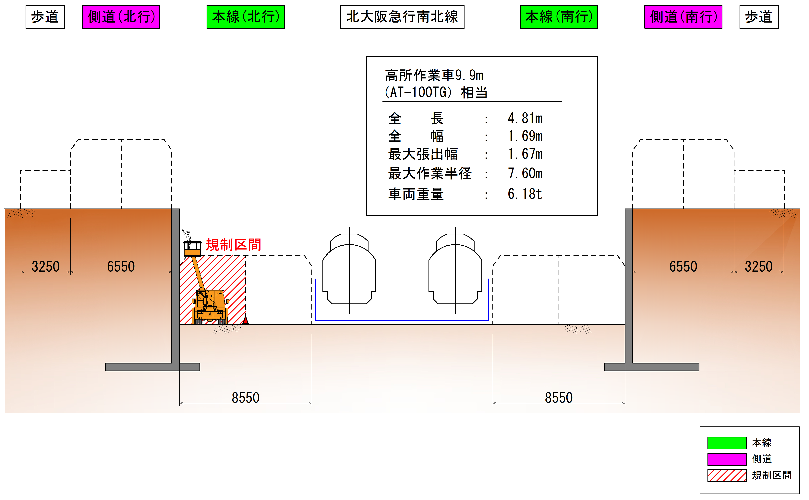
６．維持管理と更新の比較検討
▸維持管理･･････本線片側通行止めを伴う小規模な工事を想定。
＜表面被覆工＞
メリット
・本線通行止めは片側一車線のみとな
るため、社会的影響は比較的少ない。
・刷毛やローラーで塗布するのみとな
るため、施工性に優れる。
デメリット
・定期的に維持管理工事を実施する必
要がある。
資料２

Slide 42
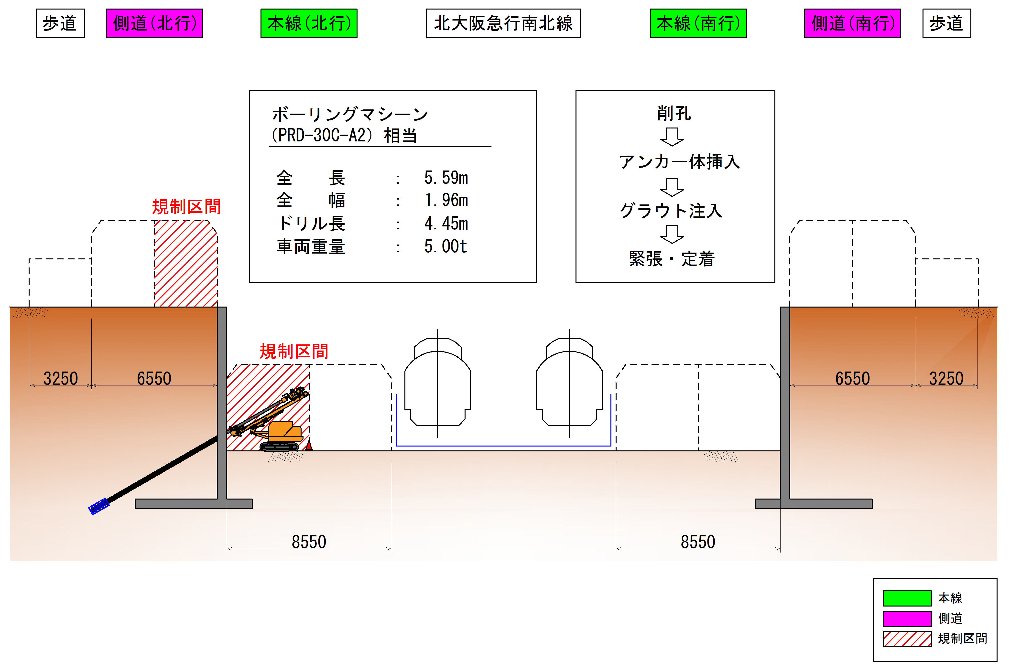
６．維持管理と更新の比較検討
▸補強対策･････本線、側道共に片側通行止めを伴う大規模な工事を
想定。＜グラウンドアンカー工＞
メリット
・耐荷力の向上が期待できる。
デメリット
・安定地盤までアンカー体を打ち込む
必要があるが、擁壁背面側には商業
施設や住宅等があり、アンカー体の
設置が不可能となる可能性がある。
・本線と側道の片側通行止めを伴うた
め、社会的影響は大きい。
資料２

Slide 43
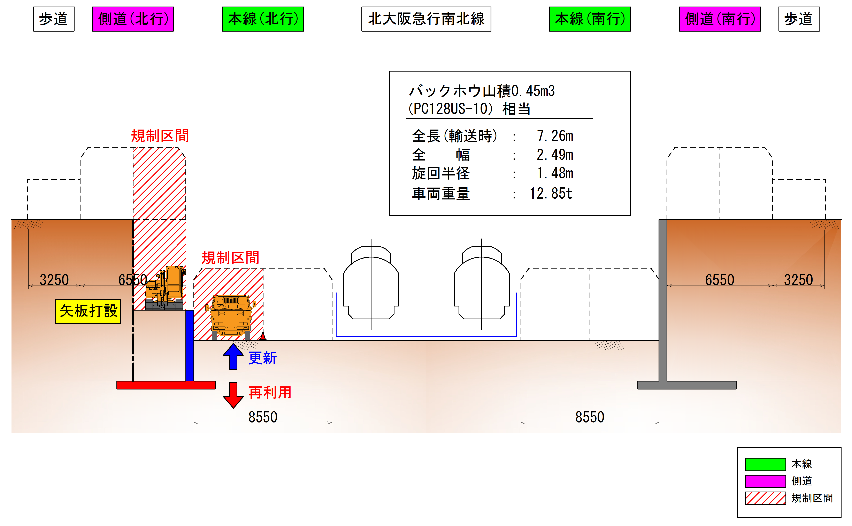
６．維持管理と更新の比較検討
▸更新････････本線、側道共に片側通行止めを伴う大規模な工事を
想定。＜竪壁取替え工＞
メリット
・竪壁が更新されるため、擁壁の寿
命は向上する。
デメリット
・地表面からフーチング上面までの間
しか矢板を根入れさせることができ
ず、転倒しないよう別途補強を必
要とするため、施工性に劣る。
・本線と側道の片側通行止めを伴うた
め、社会的影響は大きい。
資料２

Slide 44
６．維持管理と更新の比較検討
桃山台擁壁
耐荷力向上のためのグランドアンカー工法や、竪壁更新の施工方法を概略的に確認したものの、施工条件的には厳しいこともあり、桃山台擁壁については、維持管理による延命化を基本と考える。
また、桃山台擁壁区間と同様の施工条件となる江坂町擁壁についても、同様に延命化を基本とする。
資料２

Slide 45
６．維持管理と更新の比較検討
３）国道423号に属する橋梁・擁壁の今後の方針
資料２

Slide 46
６．維持管理と更新の比較検討
４）大幹線道路における更新・維持管理のあり方
・国道423号は大型車流入規制により重交通による橋梁への影響は比較的小さいと考えられ、
・また、中央環状線では「更新」の可能性は確認したものの、現状では「更新」検討を要する橋梁はない
→維持管理による延命化を基本と考える。
但し、これらの橋梁群は大阪万博に向けて整備された橋齢50歳を迎える橋梁であり、通常の橋梁定期点検に加えて、非破壊検査等による詳細点検によって構造物の劣化の進展を注視していく必要がある。
資料２

Slide 47
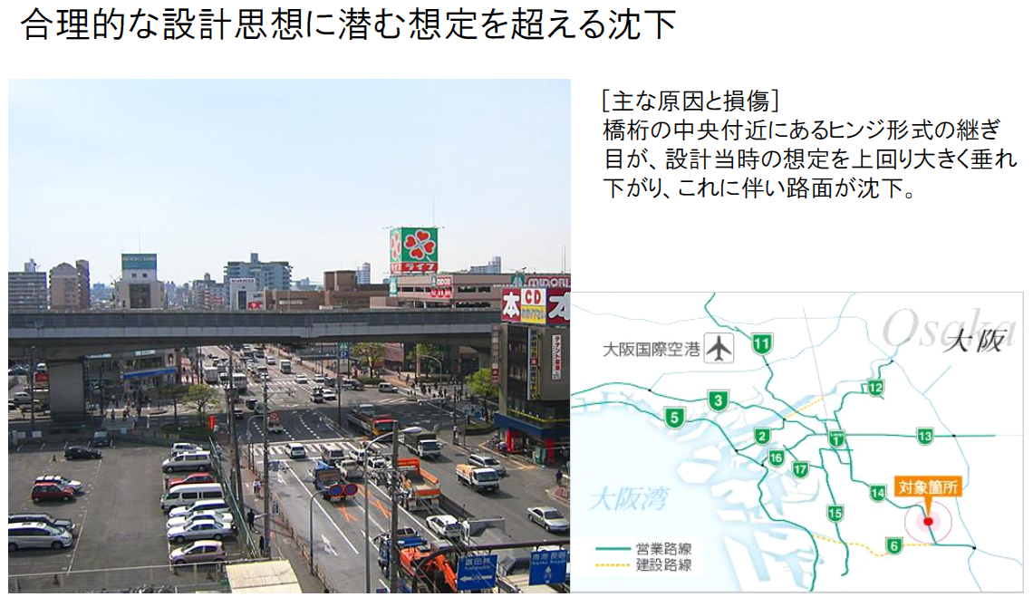
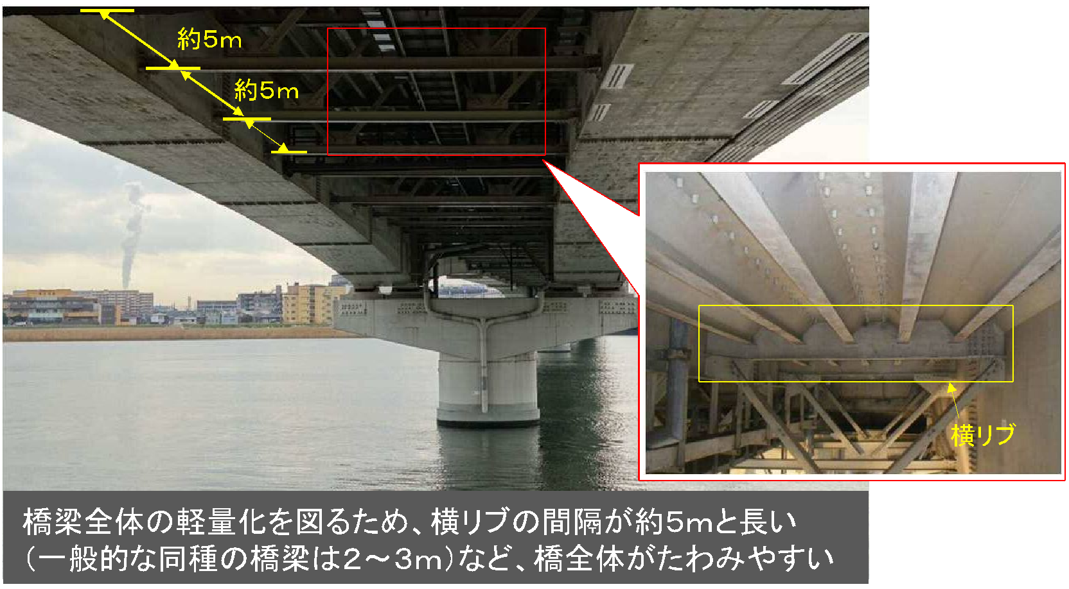
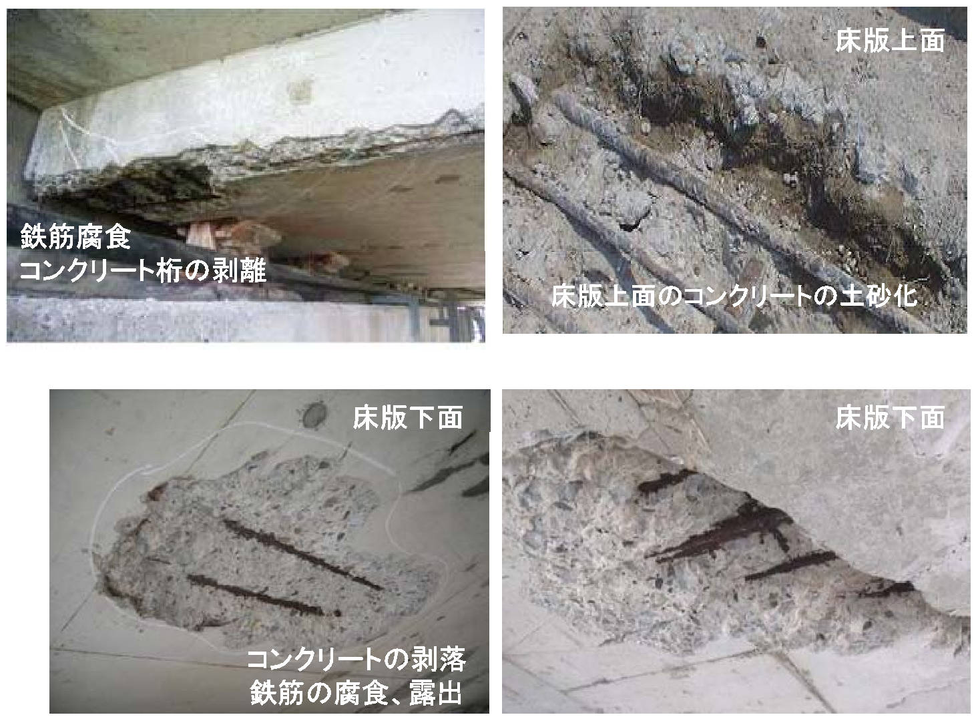
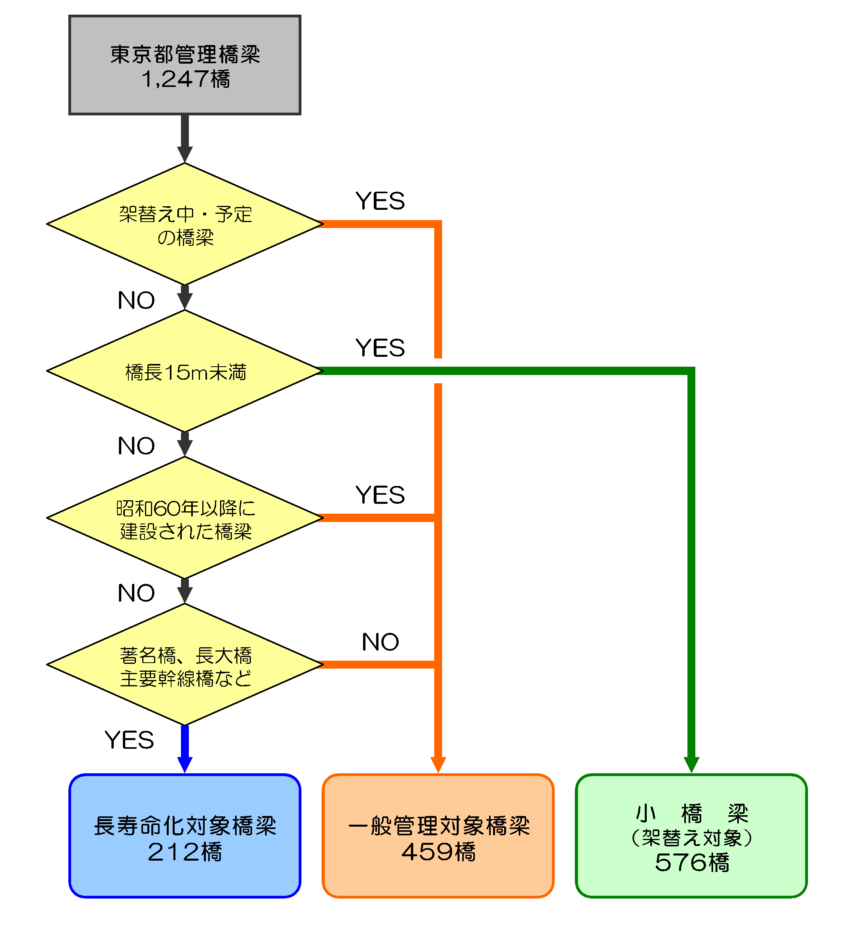
７．更新検討にかかる事例収集
阪神高速
首都高速
橋桁の中央付近にあるヒンジ形式の継ぎ目が垂れ下がり路面が沈下。
応急対策を行うも十分な回復が見られず更新検討へ。
疲労き裂が発生しやすい構造形式となっており、補修を行っても別箇所でのき裂が発生するため更新検討へ。
※［阪神高速道路の大規模更新・修繕事業 阪神高速道路株式会社 H27.50］より
※［首都高速道路の更新計画について 首都高速道路株式会社 H26.6］より
NEXCO
東京都
海砂使用による塩害発生に加え、重交通による疲労の影響から、再劣化を繰り返し更新検討へ。
長大橋や主要幹線橋梁は100年以上の延命化。
※［東・中・西日本高速道路の更新計画について NEXCO H27.3］より
※［橋梁の管理に関する中長期計画 東京都建設局 H21.3］より
資料２

Slide 48
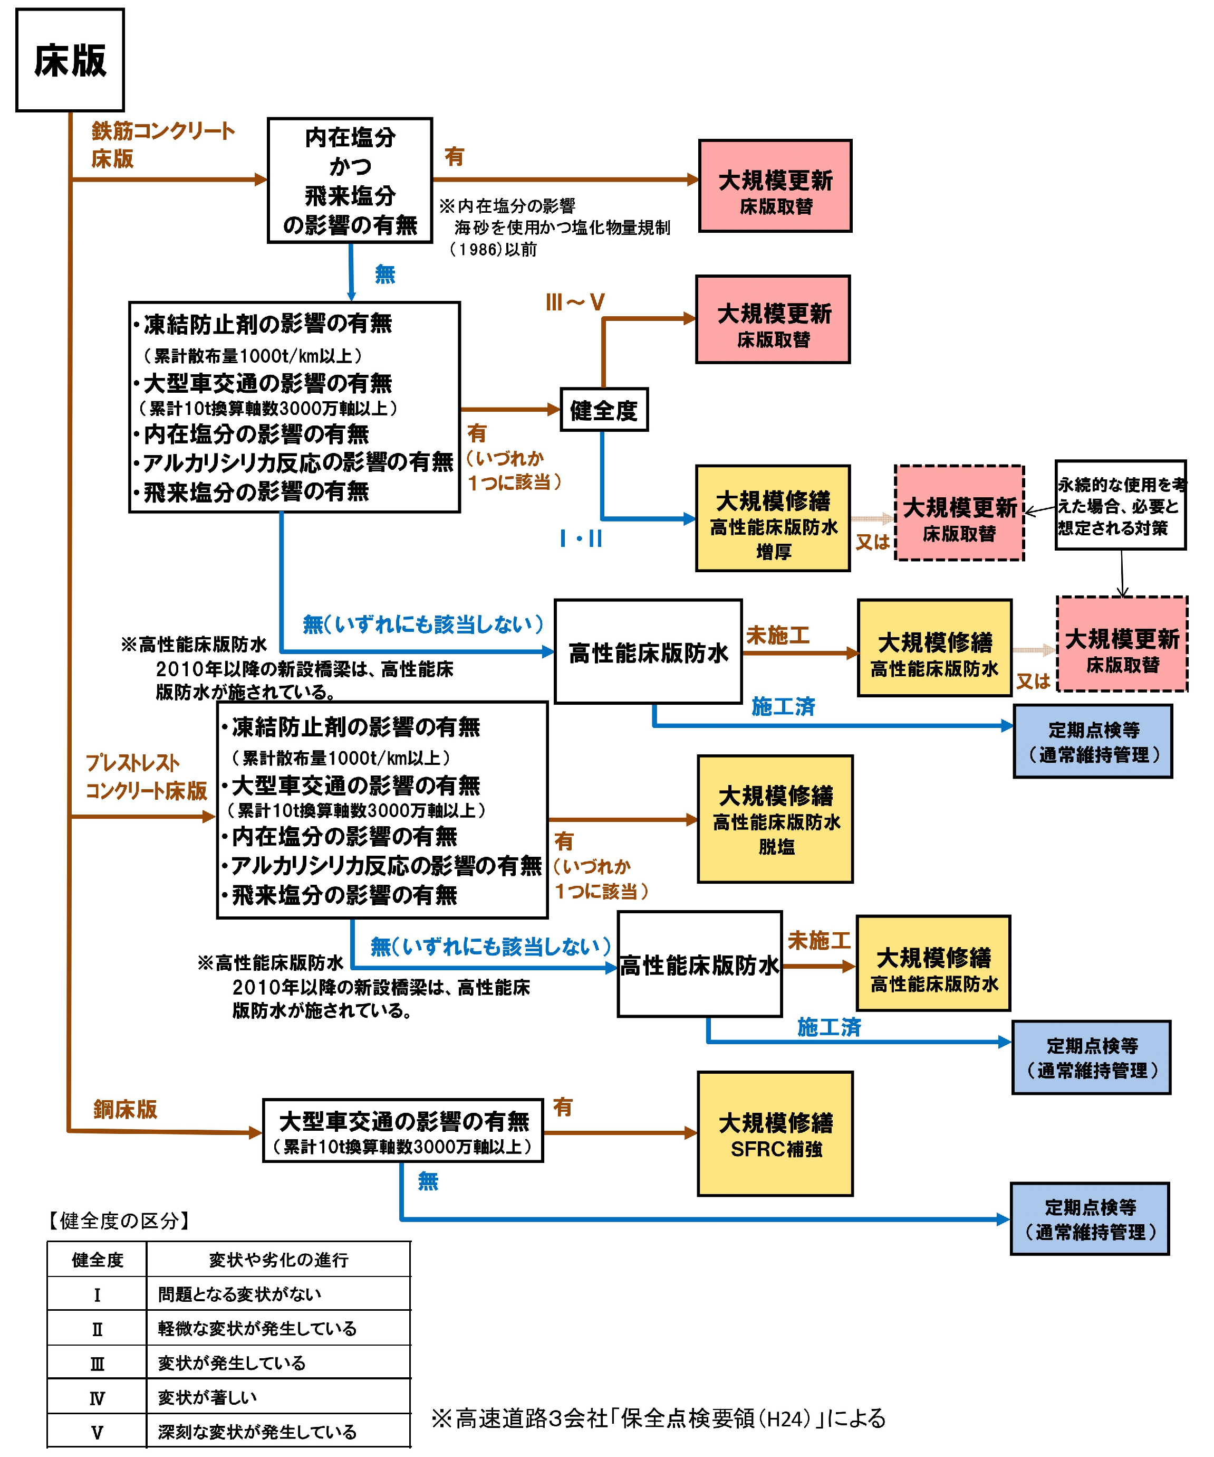
７．更新検討にかかる事例収集
１）NEXCOの対策フロー【床版】
RC床版
RC床版については内在塩分濃度が高ければ更新、損傷程度に応じて修繕・更新を行うことを想定している。
更新も検討
PC床版および鋼床版
更新は検討せず
PC床版および鋼床版については修繕による維持管理を行う方針であり、更新を想定していない。
※著しい損傷が生じている場合を除く。
※［高速道路資産の長期保存及び更新のあり方に関する技術検討委員会 H26.1］より
資料２

Slide 49
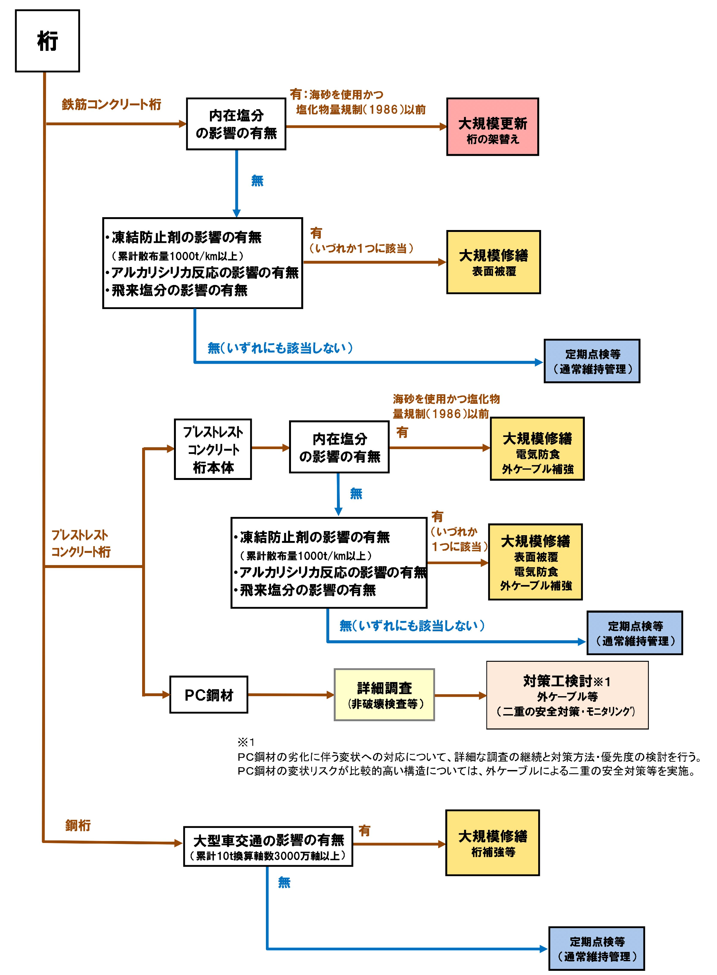
７．更新検討にかかる事例収集
２）NEXCOの対策フロー【桁】
RC桁
更新も検討
RC桁については内在塩分濃度が高ければ更新、損傷程度に応じて修繕・更新を行うことを想定している。
PC桁および鋼桁
更新は検討せず
PC桁および鋼桁については修繕による維持管理を行う方針であり、更新を想定していない。
※著しい損傷が生じている場合を除く。
※［高速道路資産の長期保存及び更新のあり方に関する技術検討委員会 H26.1］より
資料２

Slide 50
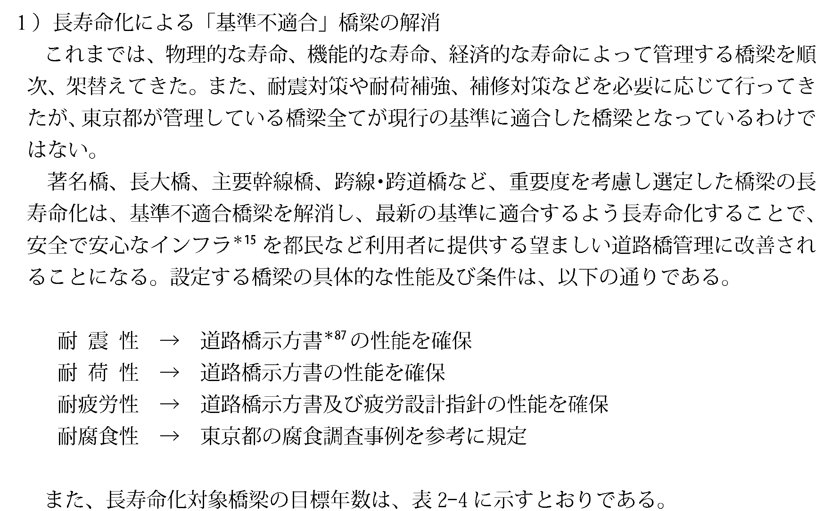
７．更新検討にかかる事例収集
３）東京都の長寿命化対策
現行道示の性能を満足する改修を行い、延命化する。
耐震性 ⇒ 道路橋示方書の性能を確保
耐荷性 ⇒ 道路橋示方書の性能を確保
耐疲労性 ⇒ 道路橋示方書及び疲労設計指針の性能を確保
耐腐食性 ⇒ 東京都の腐食調査事例を参考に規定
［橋梁の管理に関する中長期計画 東京都建設局 H21.3］より
資料２

Slide 51
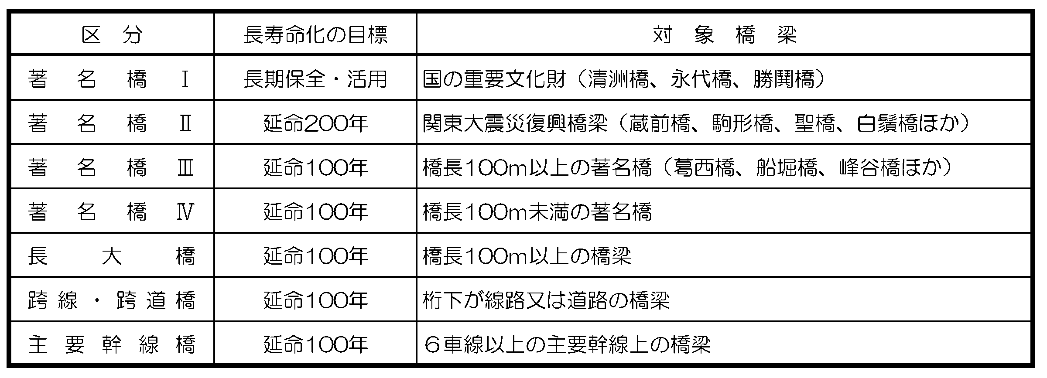
７．更新検討にかかる事例収集
３）東京都の長寿命化対策
表2-4 延命化目標一覧
補修補強例の一覧
［橋梁の管理に関する中長期計画 東京都建設局 H21.3］より
耐用年数ではなく、対策後１００年以上の延命化させることを目標としている。
資料２

Slide 52
８．補修補強事例
４）橋種別での補修・補強事例一覧
資料２

Slide 53
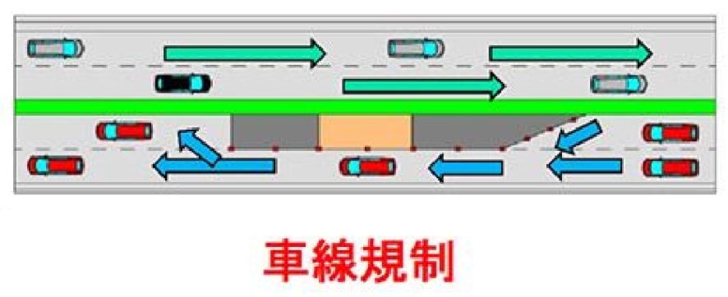
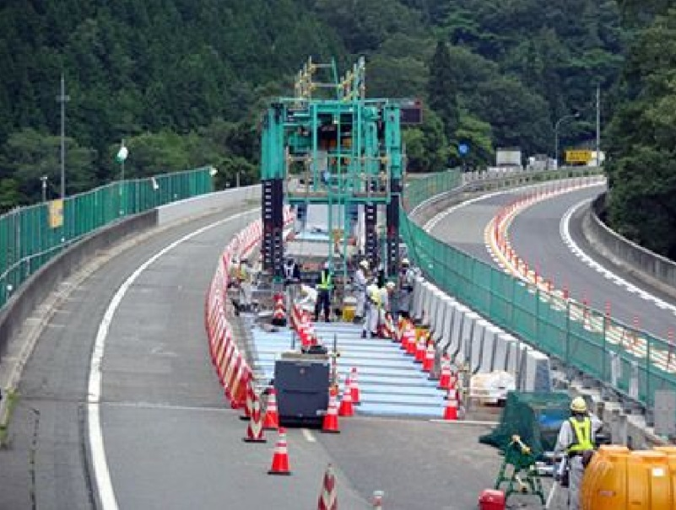
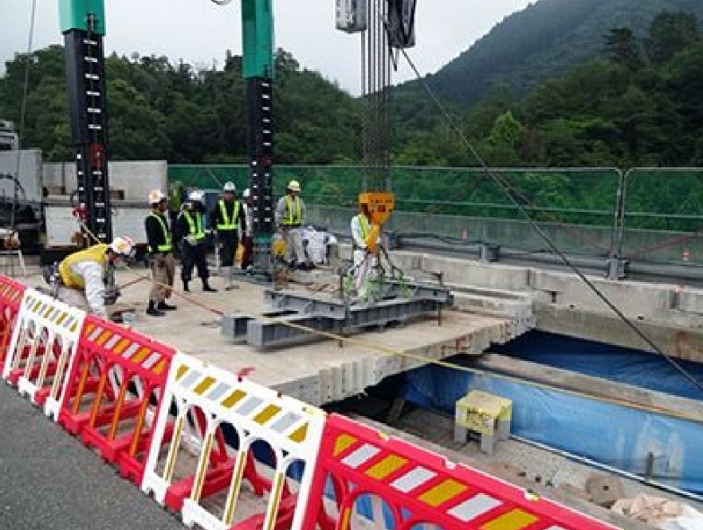
８．補修補強事例
５）橋種別での補修・補強事例
鋼橋
【半断面での床版取替え工】
【事例写真】
資料２

Slide 54
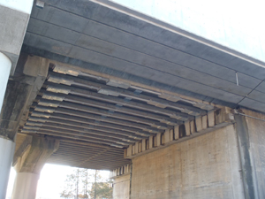
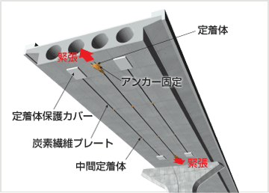
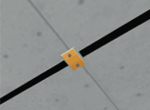
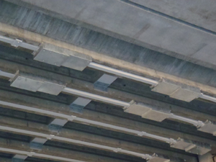
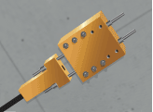
８．補修補強事例
５）橋種別での補修・補強事例
コンクリート橋
【外ケーブル補強工】
⇒アウトプレート工法
【事例写真】
［中間定着体］
定着体が小さく、施工空間が確保できない場合での適応事例が多い。
［定着装置］
※［アウトプレート工法研究会HP］より
資料２

